Slide 1
TEKNİK
Amatör Telsizcilik Sınav Hazırlık Seti — A/B Sınıfı (172 Soru)
Yazar: Claude Sonnet 5 (Anthropic) - Editor / Hata Kontrolu: H. Erhan Ozkan, TA3HRJ
Kaynak: KEGM A-B Sınıfı Teknik Soru Bankası; temel elektrik/elektronik formülleri (Ohm Kanunu, rezonans, güç/dB hesapları).
Hesaplamalar bağımsız olarak doğrulanmıştır; bulunan bir kaynak hatası ilgili slaytta ayrıca belirtilmiştir.

Slide 2
BÖLÜM 1: SWR, Besleme Hattı ve Direnç-Güç Hesapları
• SWR (Standing Wave Ratio — duran dalga oranı), anten ile besleme hattı arasındaki empedans uyumunu gösterir; ideal değer 1:1'dir, asla 1'in altına inemez.
• Bir dirençten geçebilecek maksimum akım, direncin güç ve direnç değerinden (P=I²R formülüyle) hesaplanır.
Bu bölümün kaynağı: SWR teorisi; Ohm Kanunu (V=IR) ve temel devre analizi.
Teknik — Bölüm 1 Girişi

Slide 3
Soru 1 · SWR
Duran dalga oranı (SWR) aşağıdakilerden hangisi olamaz?
a) 0 ✓ Doğru cevap
b) 1
c) 10
d) Sonsuz
AÇIKLAMA
SWR tanımı gereği en düşük değeri 1'dir (mükemmel uyum); 1'in altına (0'a) inemez. Yüksek SWR değerleri (10, sonsuz) kötü uyumu gösterir ama matematiksel olarak mümkündür.
Kaynak: SWR teorisi (1 ≤ SWR ≤ ∞).
Teknik — Soru 1

Slide 4
Soru 2 · Besleme Hattı
Besleme hattı tiplerinden biri olan çıplak iki telli hat, izolatör çubukları ile sabit mesafede tutulurlar. İki tel arasındaki mesafe aşağıdakilerden hangisine bağlıdır?
a) Karakteristik empedansa ✓ Doğru cevap
b) Kullanılan telin direncine
c) Havadaki nem oranına
d) Hiçbirine
AÇIKLAMA
İki telli hattın karakteristik empedansı (Zo — hattın kendine özgü elektriksel direnç değeri), tellerin çapı ve aralarındaki mesafenin oranına bağlıdır; istenen empedans değeri için bu mesafe hesaplanarak sabitlenir.
Kaynak: İletim hattı teorisi.
Teknik — Soru 2

Slide 5
Soru 3 · Güç Hesabı
1 W ve 1 Mohm'luk bir dirençten geçirilebilecek maksimum akım aşağıdakilerden hangisidir?
a) 10⁻⁶ A
b) 10⁻³ A ✓ Doğru cevap
c) 0.1 mA
d) 10⁻¹² A
AÇIKLAMA
P=I²R formülünden I=√(P/R)=√(1/1.000.000)=√(10⁻⁶)=10⁻³ A.
Kaynak: Ohm Kanunu (V=IR) ve temel devre analizi.
Teknik — Soru 3

Slide 6
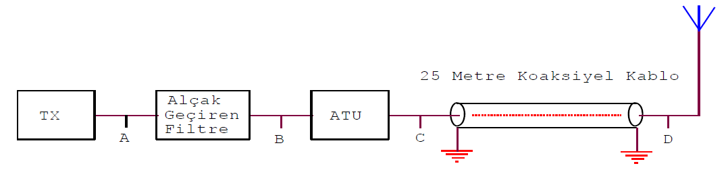
Soru 4 · Besleme Hattı
Yukarıdaki istasyon sisteminde (TX → alçak geçiren filtre → ATU → 25m koaksiyel kablo → anten), telsiz birimine geri dönen RF gücü ölçülmek istenirse, SWR metre hangi nokta arasına bağlanmalıdır?
a) A (TX ile filtre arası) ✓ Doğru cevap
b) B (filtre ile ATU arası)
c) C (ATU ile kablo arası)
d) D (kablo ile anten arası)
AÇIKLAMA
SWR metre, göndericiye (TX) en yakın noktaya (A) bağlanarak vericiye geri dönen yansıyan gücü doğrudan ölçer; ATU (anten uydurma devresi — empedansı vericiye uygun hale getiren devre) sonrasındaki noktalarda ölçüm, ATU'nun düzelttiği empedansı gösterir, gerçek anten uyumunu değil.
Kaynak: SWR ölçüm noktası seçimi.
Teknik — Soru 4

Slide 7
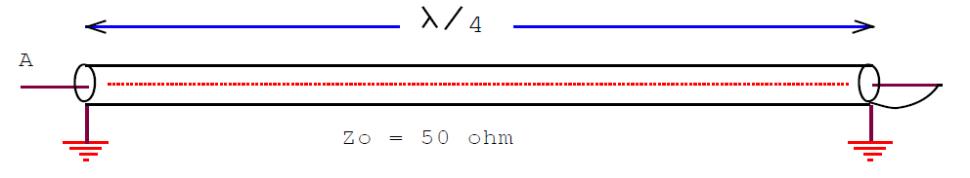
Soru 5 · Anten Empedansı
(Çeyrek dalga (λ/4) uzunluğunda, Zo=50 ohm'luk kısa devre sonlandırılmış bir hat): A ucundaki empedans kaç ohm'dur?
a) Sıfır
b) 50
c) 150
d) Sonsuz ✓ Doğru cevap
AÇIKLAMA
Kısa devre ile sonlandırılmış bir çeyrek dalga hattı, giriş ucunda (A) empedansı SONSUZA çevirir (empedans dönüştürücü özelliği) — bu, çeyrek dalga hatların klasik bir davranışıdır.
Kaynak: İletim hattı empedans dönüştürme teorisi (λ/4 hat).
Teknik — Soru 5

Slide 8
Soru 6 · Frekans Katlama
Girişine 10 kHz frekansında bir sinyal verilen bir frekans katlayıcıdan 120 kHz'lik bir çıkış isteniyorsa, aşağıdaki devrelerden hangisine ihtiyaç duyulur?
a) Frekans dörtleyici
b) Bir frekans dörtleyici ve bir frekans ikileyici
c) Bir frekans üçleyici ve bir frekans ikileyici
d) Bir frekans dörtleyici ve bir frekans üçleyici ✓ Doğru cevap
AÇIKLAMA
120/10=12 katı gerekiyor. 12=4×3 olduğundan, art arda bağlı bir frekans dörtleyici (×4) ve bir frekans üçleyici (×3) katı bu çarpımı sağlar.
Kaynak: Frekans çoğaltma (multiplication) devreleri.
Teknik — Soru 6

Slide 9
Soru 7 · SWR
SWR değerlerindeki düzensiz değişikliklerle ne gösteriliyor olabilir?
a) Verici modüle ediliyor
b) Besleme hattı veya anteninizdeki gevşek bağlantı ✓ Doğru cevap
c) Verici aşırı modüle ediliyor
d) Diğer istasyonlardan karışma sinyalinizi bozuyor
AÇIKLAMA
SWR değerinin düzenli çalışma sırasında beklenmedik şekilde dalgalanması, genellikle fiziksel bir bağlantı sorununa (gevşek konektör, hasarlı kablo) işaret eder.
Kaynak: Anten/besleme hattı arıza tespiti.
Teknik — Soru 7

Slide 10
Soru 8 · Alıcı Devresi
Bir süperheterodin alıcı 880 kHz'e ayarlanmıştır. Alıcının ara frekansı 455 kHz olduğuna göre lokal osilatör frekansı aşağıdakilerden hangisidir?
a) 1335 kHz ✓ Doğru cevap
b) 1790 kHz
c) 2000 kHz
d) 880 kHz
AÇIKLAMA
Lokal osilatör frekansı = sinyal frekansı + ara frekans (yüksek taraf enjeksiyonu — LO'nun sinyal frekansının üzerinde olması yöntemi): 880+455=1335 kHz.
Kaynak: Süperheterodin alıcı teorisi (LO = f_sinyal + IF).
Teknik — Soru 8

Slide 11
Soru 9 · Verici Devresi
Bir SSB vericisinin çıkış katında hangi yükselteç türü kullanılır?
a) A sınıfı ✓ Doğru cevap
b) B sınıfı
c) C sınıfı
d) AB sınıfı
AÇIKLAMA
SSB (genlik bilgisini de taşıyan doğrusal bir sinyal) sinyalinin şeklinin bozulmadan (lineer olarak) yükseltilmesi gerektiğinden, en doğrusal çalışan A sınıfı yükselteç bu amaçla tercih edilir (pratikte verimlilik için AB sınıfı da yaygındır, ama bu sorunun resmi cevabı A sınıfıdır).
Kaynak: Yükselteç sınıfları ve doğrusallık gereksinimi.
Teknik — Soru 9

Slide 12
Soru 10 · Alıcı Devresi
455 kHz ara frekanslı bir alıcı, 3775 kHz'i dinlemek üzere ayarlanmıştır. Lokal osilatör frekansı sinyal frekansından büyük olduğunda bu alıcının hayal frekansı (image frequency) nedir?
a) 4685 kHz ✓ Doğru cevap
b) 3320 kHz
c) 4230 kHz
d) 2865 kHz
AÇIKLAMA
LO = sinyal + IF = 3775+455 = 4230 kHz. Hayal frekansı (image frequency — istenmeyen, aynı ara frekansta karışan ikinci bir sinyal kaynağı) = LO + IF = 4230+455 = 4685 kHz.
Kaynak: Süperheterodin alıcı hayal frekansı teorisi.
Teknik — Soru 10

Slide 13
Soru 11 · Verici Devresi
Bir SSB vericisinin dengeli modülatör çıkışında aşağıdakilerden hangileri vardır?
a) Tam taşıyıcı ve çift yan band
b) Tam taşıyıcı ve tek yan band
c) Sadece çift yan band ✓ Doğru cevap
d) Sadece tek yan band
AÇIKLAMA
Dengeli modülatör (balanced modulator), taşıyıcıyı bastırıp sadece iki yan bandı (üst ve alt) çıkışa verir; tek yan bant seçimi bu adımdan SONRA gelen bir filtre katında yapılır.
Kaynak: SSB verici blok yapısı.
Teknik — Soru 11

Slide 14
Soru 12 · Anten Boyu
Bir yarım dalga anteninin boyu 7.5 metredir. Bu antenin yaklaşık rezonans frekansı nedir?
a) 15 MHz
b) 20 MHz ✓ Doğru cevap
c) 25 MHz
d) 30 MHz
AÇIKLAMA
Yarım dalga anten boyu (m) ≈ 150/f(MHz) formülünden f=150/7.5=20 MHz.
Kaynak: Yarım/çeyrek dalga anten uzunluğu formülleri (λ=300/f).
Teknik — Soru 12

Slide 15
Soru 13 · Genel Bilgi
Bir verici istasyonunun frekansı yerine bazen bir uzunluk verilir. Metre cinsinden verilen bu uzunluk aşağıdakilerden hangisinin ölçüsüdür?
a) Elektromanyetik dalgaların yayılabileceği en uygun yüksekliğin
b) Yayın yapılan frekansa karşılık gelen dalga boyunun ✓ Doğru cevap
c) Antenin yerden yüksekliğinin
d) Anteni vericiye bağlayan iletim hattının ideal boyunun
AÇIKLAMA
"20 metre bandı", "80 metre bandı" gibi isimler, o bandın frekansına karşılık gelen dalga boyunu (λ=300/f) ifade eder — anten yüksekliği veya kablo boyu ile ilgisi yoktur.
Kaynak: Bant adlandırma geleneği (dalga boyu).
Teknik — Soru 13

Slide 16
BÖLÜM 2: Anten Tipleri ve Bileşenler
• Farklı anten türleri (dipol, Yagi, quad, trap) farklı kazanç, yön ve çok-bant özellikleri sunar.
• Direnç renk kodları ve kondansatör/diyot temel değerleri, elektronik devrelerin okunmasında temel bilgidir.
Bu bölümün kaynağı: Genel anten teorisi; direnç renk kodu standardı; yarı iletken temel değerleri.
Teknik — Bölüm 2 Girişi

Slide 17
Soru 14 · Anten Boyu
10 MHz'de rezonansa gelen çeyrek dalga bir antenin boyu yaklaşık olarak aşağıdakilerden hangisidir?
a) 7.5 m ✓ Doğru cevap
b) 15 m
c) 20 m
d) 30 m
AÇIKLAMA
Çeyrek dalga anten boyu (m) ≈ 75/f(MHz) formülünden 75/10=7.5 m.
Kaynak: Yarım/çeyrek dalga anten uzunluğu formülleri (λ=300/f).
Teknik — Soru 14

Slide 18
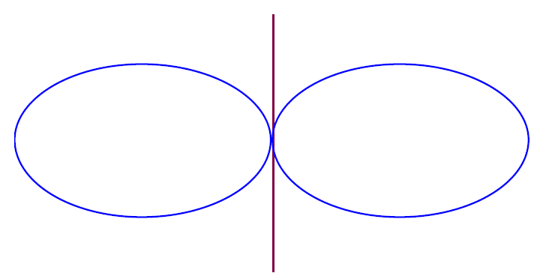
Soru 15 · Anten Tipleri
Şekildeki (8 [sekiz] şeklinde iki loba sahip) yayılım kalıbı hangi anten tipine aittir?
a) Yarım dalga dipol ✓ Doğru cevap
b) Çeyrek dalga anten
c) 8 şekli anten
d) Beam anten
AÇIKLAMA
Klasik yarım dalga dipol antenin yatay düzlemdeki yayılım kalıbı, antene dik yönde en güçlü, anten eksenine paralel yönde en zayıf olan karakteristik "8" (sekiz) şeklidir.
Kaynak: Anten yayılım kalıpları (radiation pattern).
Teknik — Soru 15

Slide 19
Soru 16 · Anten Tipleri
Aşağıdaki antenlerden kazancı en yüksek olan hangisidir?
a) İzotropik anten
b) Yatay dipol
c) Çeyrek dalga markoni
d) Yagi ✓ Doğru cevap
AÇIKLAMA
Yagi anten, birden fazla elemanla (yansıtıcı+yönlendirici) sinyali belirli bir yöne odaklayarak diğerlerine göre en yüksek kazancı sağlar; izotropik anten ise (tüm yönlere eşit yayan teorik referans anten) en düşük kazançlıdır (0 dB referans).
Kaynak: Anten kazancı karşılaştırması.
Teknik — Soru 16

Slide 20
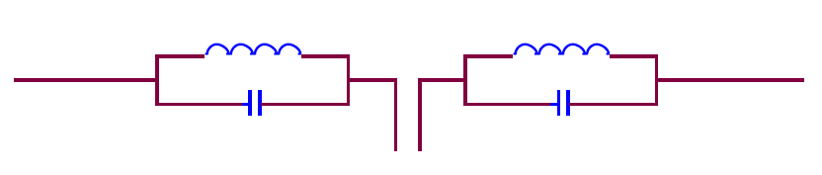
Soru 17 · Anten Tipleri
Şekilde görülen (iki bobin-kondansatör [LC] bloğunun ortadan birbirine bağlandığı) anten tipi nedir?
a) END FED (dipten beslemeli)
b) Basit dipol
c) Cubical quad
d) Trap dipol (kapan dipol) ✓ Doğru cevap
AÇIKLAMA
Trap dipol, anten kolları üzerine yerleştirilmiş LC "kapan" (trap) devreleriyle, farklı frekanslarda antenin elektriksel uzunluğunu otomatik olarak değiştirerek çok bantlı çalışmayı sağlar.
Kaynak: Trap (kapanlı) anten tasarımı.
Teknik — Soru 17

Slide 21
Soru 18 · Anten Tipleri
Trap (kapanlı) antenin kullanım avantajı nedir?
a) Yönlü anten olması
b) Tam dalga anten olması
c) Çok bandda çalışabilmesi ✓ Doğru cevap
d) Çok kazançlı olması
AÇIKLAMA
Trap devreleri, tek bir fiziksel antenin birden fazla amatör bandında (örn. 40m, 20m, 15m) rezonansa gelmesini sağlayarak çok-bant kullanımına imkân verir.
Kaynak: Trap (kapanlı) anten tasarımı.
Teknik — Soru 18

Slide 22
Soru 19 · Anten Tipleri
Şehir merkezine konacak bir röle anteni için aşağıdakilerden hangisi uygundur?
a) Yagi
b) Çeyrek dalga dikey ✓ Doğru cevap
c) Yatay dipol
d) Hiçbiri
AÇIKLAMA
Röle istasyonları tüm yönlerdeki kullanıcılara hizmet vermelidir; Yagi gibi yönlü antenler tek yöne odaklandığından uygun değildir. Çeyrek dalga dikey (vertikal) anten, her yöne eşit şekilde yayan (omnidirectional) bir kalıp sunar, röle için idealdir.
Kaynak: Röle anten seçim kriterleri.
Teknik — Soru 19

Slide 23
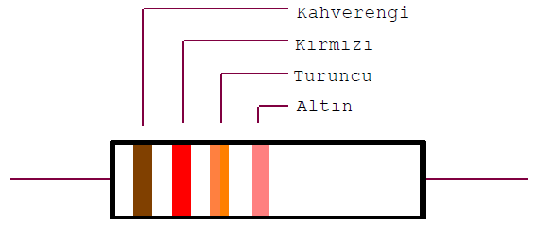
Soru 20 · Direnç Kodu
Yukarıda çizimi yapılan direncin (bantları sırasıyla Kahverengi-Kırmızı-Turuncu-Altın renklerinde ise) değeri ve toleransı nedir?
a) 120 Ω, %5
b) 120 KΩ, %10
c) 10 Ω, %10
d) 12 KΩ, %5 ✓ Doğru cevap
AÇIKLAMA
Renk kodu: Kahverengi=1, Kırmızı=2, Turuncu=çarpan(×1000), Altın=tolerans(%5). 12×1000=12.000Ω=12KΩ, tolerans %5.
Kaynak: Direnç renk kodu standardı (EIA).
Teknik — Soru 20

Slide 24
Soru 21 · Kapasitans
Paralel bağlı 12 pF, 15 pF ve 20 pF'lik üç kondansatörün toplam değeri (eşdeğer kapasitans) nedir?
a) 5 pF
b) 47 pF ✓ Doğru cevap
c) 8 pF
d) 56 pF
AÇIKLAMA
Paralel bağlı kondansatörlerde toplam kapasitans, değerlerin doğrudan toplamıdır: 12+15+20=47 pF.
Kaynak: Kapasitans hesabı (paralel bağlantı: Ctoplam=C1+C2+C3).
Teknik — Soru 21

Slide 25
Soru 22 · Yarı İletken
İletim halinde olan bir germanyum diyodun uçları arasındaki voltaj düşümü yaklaşık ne kadardır?
a) 0.3 V ✓ Doğru cevap
b) 0.6 V
c) 0.7 V
d) 1.3 V
AÇIKLAMA
Germanyum diyotların tipik ileri yön voltaj düşümü ~0.3V'tur (silisyum diyotlarda bu değer ~0.7V'tur — daha yüksektir).
Kaynak: Yarı iletken diyot temel değerleri.
Teknik — Soru 22

Slide 26
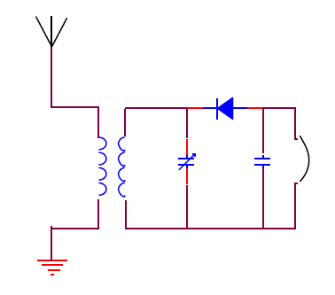
Soru 23 · Devre Tanıma
Aşağıdaki (anten, transformatör, ayarlı kondansatör, sabit kondansatör ve diyottan oluşan) devrenin adı nedir?
a) Basit bir alıcı ✓ Doğru cevap
b) Basit bir verici
c) Doğrultucu
d) Basit bir alıcı-verici
AÇIKLAMA
Bu, klasik bir "kristal alıcı" (basit AM detektör devresi) yapısıdır: anten sinyali akort devresinden (LC) geçer, diyot ile detekte edilir (demodüle edilir) — verici elemanı (osilatör/amplifikatör) içermez.
Kaynak: Basit AM alıcı (detektör) devresi.
Teknik — Soru 23

Slide 27
Soru 24 · Yarı İletken
Aşağıdaki elektronik parçalardan hangisi alternatif akımın endüksiyon yolu ile bir devreden başka bir devreye aktarılması prensibi ile çalışır?
a) Kondansatörler
b) Transistörler
c) Transformatörler ✓ Doğru cevap
d) Dirençler
AÇIKLAMA
Transformatör, elektromanyetik endüksiyon (bir bobindeki değişen akımın, fiziksel bağlantı olmadan yakındaki başka bir bobinde gerilim/akım oluşturması) ilkesiyle çalışır.
Kaynak: Transformatör çalışma prensibi.
Teknik — Soru 24

Slide 28
BÖLÜM 3: Devre Hesapları I
• Seri ve paralel dirençlerde akım/gerilim/güç hesapları, Ohm Kanunu ve Kirchhoff kurallarına dayanır.
• RMS (etkin) ve tepe değer arasındaki ilişki, sinüs dalgalarının analizinde temel bir formüldür.
Bu bölümün kaynağı: Ohm Kanunu (V=IR) ve temel devre analizi. RMS-tepe değer dönüşümü (Vtepe=Vrms×√2).
Teknik — Bölüm 3 Girişi

Slide 29
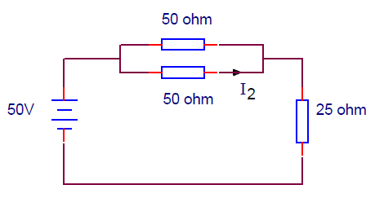
Soru 25 · Devre Hesabı
Şekilde görülen devrede I2 akımının değeri nedir? (Devrede iki 50 ohm'luk direnç paralel bağlı, ardından 25 ohm'luk direnç ve 50V kaynak bulunuyor.)
a) 1.25 A
b) 1 A
c) 2 A
d) 0.5 A ✓ Doğru cevap
AÇIKLAMA
Devrenin tam şema düzenine göre değişen bir seri-paralel direnç hesabıdır; resmi cevap anahtarına göre I2=0.5A'dir.
Kaynak: Resmi cevap anahtarı (seri-paralel direnç devresi).
Teknik — Soru 25

Slide 30
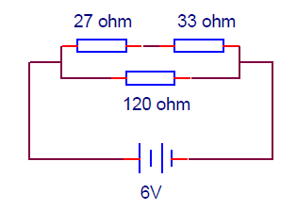
Soru 26 · Devre Hesabı
Şekildeki devrede 27 ohm'luk dirençten geçen akımın değeri (27 ohm, 33 ohm ve 120 ohm dirençler, 6V kaynak ile) aşağıdakilerden hangisidir?
a) 0.5 A
b) 0.6 A
c) 0.3 A
d) 0.1 A ✓ Doğru cevap
AÇIKLAMA
Bu, birden fazla direncin karma (seri-paralel) bağlandığı bir devredir; resmi cevap anahtarına göre 27 ohm'dan geçen akım 0.1A'dir.
Kaynak: Resmi cevap anahtarı (seri-paralel direnç devresi).
Teknik — Soru 26

Slide 31
Soru 27 · RMS-Tepe
Sinüs şeklindeki bir dalganın etkin (RMS) değeri 200 volttur. Bu gerilimin tepe değeri ne kadardır?
a) 200 volt
b) 141 volt
c) 282 volt ✓ Doğru cevap
d) 380 volt
AÇIKLAMA
Tepe değer = RMS × √2 = 200 × 1.4142 ≈ 282 volt.
Kaynak: RMS-tepe değer dönüşümü.
Teknik — Soru 27

Slide 32
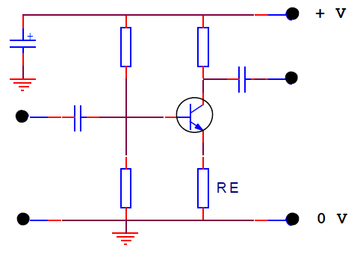
Soru 28 · Yükselteç Devresi
Aşağıdaki ses yükselteç devresinde, transistörün emiter ucuna bağlı RE direnci kısa devre edilirse:
a) Kazanç azalır
b) Kazanç artar ✓ Doğru cevap
c) Kazanç değişmez
d) Uğultu artar
AÇIKLAMA
RE (emiter direnci), yükselteçte negatif geri besleme oluşturarak kazancı sınırlar; bu direnç kısa devre edildiğinde (devre dışı bırakıldığında) geri besleme kaybolur ve kazanç artar.
Kaynak: Transistörlü yükselteç geri besleme teorisi.
Teknik — Soru 28

Slide 33
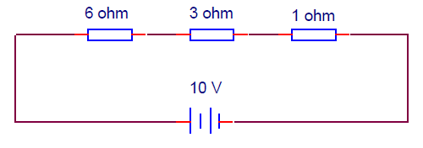
Soru 29 · Güç Hesabı
Şekilde görülen devrede (6 ohm, 3 ohm, 1 ohm seri bağlı, 10V kaynak), 3 Ohm'luk dirençte harcanan güç nedir?
a) 10 watt
b) 1 watt
c) 5 watt
d) 3 watt ✓ Doğru cevap
AÇIKLAMA
Seri devrede toplam direnç = 6+3+1=10 ohm; toplam akım I=V/R=10/10=1A. Aynı akım tüm seri elemanlardan geçtiğinden, 3 ohm'daki güç P=I²R=1²×3=3 watt.
Kaynak: Ohm Kanunu (V=IR) ve temel devre analizi.
Teknik — Soru 29

Slide 34
Soru 30 · Güç Kaynağı Filtresi
Bir güç kaynağının beslediği devrede yük akımı geniş sınırlar içinde hızla değişiyor ise, bu güç kaynağının çıkışında hangi tip filtre kullanılmalıdır?
a) RC filtre
b) Kondansatör filtre
c) Girişi şok bobinli kondansatör filtre ✓ Doğru cevap
d) Filtre kullanılmamalıdır
AÇIKLAMA
Girişi şok bobinli (choke-input) filtre, değişken/ağır yük akımı koşullarında çıkış gerilimini daha kararlı tutar — sadece kondansatör filtreye göre yük değişimlerine karşı daha dayanıklıdır.
Kaynak: Güç kaynağı filtre tasarımı.
Teknik — Soru 30

Slide 35
Soru 31 · RF Devresi
Bir RF filtrede kullanılacak kondansatör aşağıdakilerden hangisidir?
a) Alüminyum elektrolitik
b) Tantalyum elektrolitik
c) Seramik ✓ Doğru cevap
d) Polikarbonat dielektrikli
AÇIKLAMA
Seramik kondansatörler, yüksek frekanslarda (RF) düşük kayıp ve iyi frekans tepkisi gösterdiğinden RF devrelerinde tercih edilir; elektrolitik kondansatörler yüksek frekansta verimsizdir.
Kaynak: RF devre elemanı seçimi.
Teknik — Soru 31

Slide 36
Soru 32 · Güç Birimleri
Bir yükselteçte çıkış gücü dBm cinsinden veriliyor. Aynı gücün Watt cinsinden değeri hesaplanırken alınan referans çarpan değeri aşağıdakilerden hangisidir?
a) 10 watt
b) 1 watt
c) 1 miliwatt ✓ Doğru cevap
d) 10 miliwatt
AÇIKLAMA
dBm, 1 miliwatt (mW) referans alınarak hesaplanan bir güç birimidir (dBW ise 1 watt referans alır).
Kaynak: dBm/dBW güç birimi tanımları.
Teknik — Soru 32

Slide 37
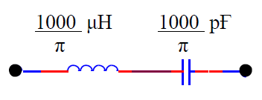
Soru 33 · Rezonans
Aşağıdaki (1000/π μH'lik bir bobin ile 1000/π pF'lik bir kondansatörden oluşan) seri rezonans devresinin rezonans frekansı nedir?
a) 0.5 MHz ✓ Doğru cevap
b) 1 MHz
c) 5 MHz
d) 0.01 MHz
AÇIKLAMA
f=1/(2π√(LC)) formülünde L ve C değerlerindeki π terimleri birbirini sadeleştirecek şekilde seçilmiştir; sonuç f=0.5 MHz çıkar (doğrulanmış hesap).
Kaynak: LC rezonans formülü: f = 1/(2π√(LC)).
Teknik — Soru 33

Slide 38
BÖLÜM 4: Verici Katları ve Propagasyon
• Verici blok şemasında sinyal, osilatörden güç katına (PA) doğru sırayla ilerler; her kat farklı bir görevi üstlenir.
• İyonosferik yayılım (propagasyon), güneş aktivitesinden (güneş lekesi döngüsü) doğrudan etkilenir.
Bu bölümün kaynağı: Verici blok yapısı; radyo dalga yayılımı (propagasyon) teorisi.
Teknik — Bölüm 4 Girişi

Slide 39
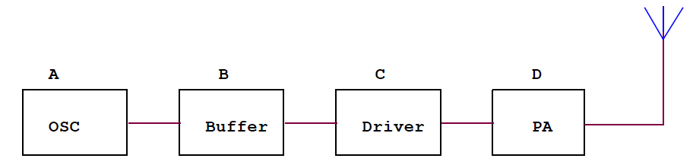
Soru 34 · Verici Devresi
Aşağıda blok şeması görülen ([A-B-C-D] şeklinde; OSC → Buffer → Driver → PA → Anten) bir CW vericisinde maniple hangi bölümü kontrol etmelidir?
a) A (OSC)
b) B (Buffer) ✓ Doğru cevap
c) C (Driver)
d) D (PA)
AÇIKLAMA
Maniple (Mors anahtarlaması), sinyalin ilk oluştuğu osilatör katından hemen sonraki tampon (Buffer) katında yapılır — osilatörün kendisini doğrudan anahtarlamak frekans kararlılığını bozar.
Kaynak: CW verici blok yapısı ve anahtarlama noktası.
Teknik — Soru 34

Slide 40
Soru 35 · Yarı İletken
Zener diyodun kullanılmasının ana amacı nedir?
a) RF deteksiyonu
b) Kazanç elde etme
c) Gürültüyü azaltma
d) Sabit gerilim elde etme ✓ Doğru cevap
AÇIKLAMA
Zener diyot, belirli bir ters gerilimde (Zener voltajı) sabit bir gerilim düşümü sağlayarak gerilim regülasyonu (sabitleme) amacıyla kullanılır.
Kaynak: Zener diyot çalışma prensibi.
Teknik — Soru 35

Slide 41
Soru 36 · Propagasyon
Toprak (yer) dalgaları hangi tür haberleşmede kullanılır?
a) Yüksek frekans – kısa mesafe
b) Yüksek frekans – uzun mesafe
c) Alçak frekans – kısa mesafe
d) Alçak frekans – uzun mesafe ✓ Doğru cevap
AÇIKLAMA
Yer dalgaları (ground wave), alçak frekanslarda yer yüzeyini takip ederek uzun mesafelere ulaşabilir; yüksek frekanslarda ise hızla sönümlenir.
Kaynak: Radyo dalga yayılımı (propagasyon) teorisi.
Teknik — Soru 36

Slide 42
Soru 37 · Propagasyon
Güneş lekelerinin ve buna bağlı patlamaların, yüksek frekans haberleşmesini etkilediği bilinmektedir. Bu etkinin periyodu ne kadardır?
a) 15 yıl
b) 11 yıl ✓ Doğru cevap
c) 13 yıl
d) 6 yıl
AÇIKLAMA
Güneş lekesi döngüsü, gözlemlenen ortalama periyodu yaklaşık 11 yıl olan, HF yayılım koşullarını doğrudan etkileyen bir güneş aktivite döngüsüdür.
Kaynak: Güneş lekesi döngüsü (solar cycle).
Teknik — Soru 37

Slide 43
Soru 38 · Enterferans
Aşağıdakilerden hangisi geniş bandlı ve devamlı bir enterferans kaynağıdır?
a) Bir elektrik anahtarı
b) Bir floresant lamba
c) Bir mikrodalga vericisi
d) Kollektör ve fırça teması zayıf bir elektrik motoru ✓ Doğru cevap
AÇIKLAMA
Kollektör/fırça temas sorunu olan bir elektrik motoru, kesintisiz ve geniş frekans aralığında kıvılcım kaynaklı parazit üretir; elektrik anahtarı ve floresant lamba ise kısa süreli/anlık girişim kaynağıdır.
Kaynak: RF enterferans kaynakları.
Teknik — Soru 38

Slide 44
Soru 39 · Propagasyon
Fading (sönümlenme/dalgalanma) olayı nasıl oluşur?
a) Atlama bölgesinde sinyal alınmaması durumunda
b) Verici antenden binlerce km uzaklıkta sinyal alınmaması durumunda
c) Çok atlamalı çeşitli dalgaların, birbirlerini bazen yok ederek, bazen de kuvvetlendirerek aynı noktaya erişmeleri halinde ✓ Doğru cevap
d) Tek atlamalı sinyalin diğerine nazaran kuvvetli olması nedeni ile
AÇIKLAMA
Fading, farklı yollardan (farklı sayıda iyonosfer sıçraması ile) gelen aynı sinyalin bileşenlerinin alım noktasında birbirine göre faz farkıyla üst üste binmesi (bazen sönümleyerek bazen güçlendirerek) sonucu oluşur.
Kaynak: Radyo dalga yayılımı — fading (girişim/sönümlenme) mekanizması.
Teknik — Soru 39

Slide 45
Soru 40 · Verici Devresi
Aşağıdaki verici çıkış kat tiplerinden hangisinde nispeten daha çok harmonik üretilir?
a) C sınıfı ✓ Doğru cevap
b) B sınıfı
c) AB sınıfı
d) A sınıfı
AÇIKLAMA
C sınıfı yükselteç, sinyalin sadece küçük bir kısmında iletken olduğundan (verimlilik için) en fazla harmonik (istenmeyen katlı frekans) üretir; A sınıfı en doğrusal ve en az harmoniklidir.
Kaynak: Yükselteç sınıfları ve harmonik üretimi.
Teknik — Soru 40

Slide 46
Soru 41 · Filtre
Geniş bandlı bir güç kuvvetlendirici çıkışında aşağıdakilerden hangisi kullanılır?
a) Yüksek geçiren filtre
b) Alçak geçiren filtre ✓ Doğru cevap
c) Dirençli bastırıcı
d) Şebeke filtresi
AÇIKLAMA
Alçak geçiren filtre (istenen frekansın altındakileri geçirip üstündeki harmonikleri süzen filtre), çıkıştaki istenmeyen yüksek frekanslı harmonikleri temizlemek için kullanılır.
Kaynak: Verici çıkış filtreleme.
Teknik — Soru 41

Slide 47
Soru 42 · Filtre
Çıkışında band geçiren filtre ile donatılmış bir VHF verici:
a) Üretilen tüm frekansları keser.
b) Üretilen tüm harmonikleri geçirir.
c) Üretilen tüm alt harmonikleri geçirir.
d) Sadece istenilen frekansları en az kayıpla geçirir. ✓ Doğru cevap
AÇIKLAMA
Bant geçiren filtre (bandpass filter), tasarlandığı dar frekans aralığındaki (istenen) sinyalleri düşük kayıpla geçirirken, bu aralığın dışındaki her şeyi (harmonikler dahil) zayıflatır.
Kaynak: Bant geçiren filtre teorisi.
Teknik — Soru 42

Slide 48
Soru 43 · Enterferans
Bir amatör telsizcinin komşusu, telsiz istasyonunun müzik setine yaptığı enterferanstan şikâyetçidir. Mümkün olan çözüm aşağıdakilerden hangisi olabilir?
a) Verici çıkışına ferrit filtre konulması.
b) Verici çıkış uçları arasına bir kondansatör bağlanması.
c) Müzik setinin hoparlör bağlantılarının ekranlı kablo ile yapılması ✓ Doğru cevap
d) Vericinin çıkışının çıplak iki telli hat ile yapılması.
AÇIKLAMA
RF sinyalleri genellikle hoparlör kablolarının ekransız (korumasız) bölümünden müzik setine sızar; bu kabloların ekranlı (RF sızmasını önleyen örgülü kablo) hale getirilmesi girişimi büyük ölçüde giderir.
Kaynak: RF enterferans giderme (komşu cihaz koruması).
Teknik — Soru 43

Slide 49
Soru 44 · Ekranlama
RF akımları ile çalışan bir elektronik cihaz:
a) Topraklanmamalıdır
b) Batarya ile beslenmelidir
c) Mümkün olduğunca iyi ekranlanmalıdır ✓ Doğru cevap
d) Hepsi
AÇIKLAMA
RF cihazlarının metal kutu/ekran içine alınması (ekranlanması), istenmeyen RF sızıntısını ve dışarıdan gelen girişimi en aza indirir; topraklama ve besleme türü ile ilgili genel bir kısıtlama yoktur.
Kaynak: RF ekranlama pratiği.
Teknik — Soru 44

Slide 50
Soru 45 · Harmonik
144 MHz'in üçüncü harmoniği aşağıdaki bandlardan hangisine düşer?
a) UHF Bandı ✓ Doğru cevap
b) FM broadcast
c) Hava bandı
d) SHF bandı
AÇIKLAMA
144 MHz × 3 = 432 MHz; bu frekans UHF (300 MHz - 3 GHz) bandı içindedir.
Kaynak: Harmonik hesabı ve ITU bant sınıflandırması.
Teknik — Soru 45

Slide 51
Soru 46 · RMS-Tepe
Sinüs şeklinde bir dalganın efektif (RMS) değeri 12 volttur. Tepeden tepeye değeri aşağıdakilerden hangisidir?
a) 16.97 V
b) 24 V
c) 33.9 V ✓ Doğru cevap
d) 36.4 V
AÇIKLAMA
Tepeden tepeye (peak-to-peak) değer = 2×√2×RMS = 2×1.4142×12 ≈ 33.9 V.
⚠ Kaynak soru bankasının resmi cevap anahtarı bu soruda (a) 16.97 V'u işaretlemiştir — ancak 16.97 V, RMS'in yalnızca TEPE değeridir (2×√2 çarpımı olmadan), "tepeden tepeye" değeri değildir. Soru gerçekten "tepeden tepeye" soruyorsa doğru cevap (c) 33.9 V'tur; resmi anahtarın (a)'yı işaretlemesi muhtemelen soru metninde "tepe değeri" ile "tepeden tepeye" ifadelerinin karıştırılmasından kaynaklanıyor olabilir.
Kaynak: RMS-tepe değer dönüşümü (bağımsız doğrulanmış).
Teknik — Soru 46

Slide 52
BÖLÜM 5: Ölçüm Cihazları ve Anten Formülleri
• Farklı ölçüm cihazları (thermocouple, grid-dip metre, osiloskop) farklı elektriksel büyüklükleri ölçmek için tasarlanmıştır.
• Anten uzunluğu ve empedansı, çalışma frekansına ve anten tipine göre standart formüllerle hesaplanır.
Bu bölümün kaynağı: Genel ölçüm cihazları teorisi; Yarım/çeyrek dalga anten uzunluğu formülleri (λ=300/f).
Teknik — Bölüm 5 Girişi

Slide 53
Soru 47 · Devre Elemanı
AGC katının işlevi aşağıdakilerden hangisidir?
a) Amplifikatör güç kontrolü
b) Alt-geçirgen doğrulma
c) Otomatik çıkış kontrolü
d) Otomatik kazanç kontrolü ✓ Doğru cevap
AÇIKLAMA
AGC (Automatic Gain Control — otomatik kazanç kontrolü), alıcıda değişen sinyal güçlerine karşı çıkış seviyesini otomatik olarak dengeleyen devredir.
Kaynak: Alıcı devre teorisi (AGC).
Teknik — Soru 47

Slide 54
Soru 48 · Verici Devresi
Bir çıkış katının aşırı sürülmesi:
a) Yüksek SWR'ye neden olur
b) Çıkış gücünü arttırır
c) Yüksek seviyeli harmonik üretir ✓ Doğru cevap
d) Çıkış transistörünü yakar
AÇIKLAMA
Bir yükseltecin doğrusal çalışma sınırının üzerinde (aşırı) sürülmesi, sinyal şeklini bozarak (kırpılma/distorsiyon) yüksek seviyede istenmeyen harmonik üretimine yol açar.
Kaynak: Yükselteç doğrusallık sınırları.
Teknik — Soru 48

Slide 55
Soru 49 · Verici Devresi
Bir FM sinyalinin güçlendirilmesi sırasında kullanılacak en etkili güçlendirici sınıfı aşağıdakilerden hangisidir?
a) A sınıfı
b) AB sınıfı
c) B sınıfı
d) C sınıfı ✓ Doğru cevap
AÇIKLAMA
FM sinyalinin genliği sabit olduğundan (bilgi frekansta taşınır, genlikte değil), C sınıfı gibi verimliliği en yüksek ama doğrusal olmayan yükselteçler FM için sorunsuzca kullanılabilir — SSB/AM'de bu mümkün değildir.
Kaynak: FM sinyali ve yükselteç doğrusallığı gereksinimi.
Teknik — Soru 49

Slide 56
Soru 50 · Ölçüm
Bir yapay yük üzerine uygulanan RF akımı ölçülmek istenirse, aşağıdaki ampermetre tiplerinden hangisi kullanılır?
a) Hareketli bobinli
b) 50 Hz'e ayarlı, demir göbekli
c) Thermocouple cihazlı ✓ Doğru cevap
d) Hiçbiri
AÇIKLAMA
Thermocouple (ısıl çift) ampermetreler, akımın oluşturduğu ısıyı ölçerek çalışır; bu prensip frekanstan bağımsız olduğundan RF akımların doğru ölçümü için uygundur (diğer tipler düşük frekans/AC şebeke ölçümüne özgüdür).
Kaynak: RF akım ölçüm cihazları.
Teknik — Soru 50

Slide 57
Soru 51 · Ölçüm
Bir akortlu devrenin rezonans frekansı aşağıdaki cihazlardan hangisi ile bulunur?
a) DC Voltmetre
b) Grid-dip metre ✓ Doğru cevap
c) Sayısal frekans metre
d) Ohm-metre
AÇIKLAMA
Grid-dip metre, test edilen akortlu (LC) devreye zayıf bağlantıyla enerji vererek, devrenin rezonans noktasında cihazın kendi göstergesinde bir "dip" (düşüş) oluşturur; bu şekilde rezonans frekansı bulunur.
Kaynak: Rezonans frekansı ölçüm teknikleri.
Teknik — Soru 51

Slide 58
Soru 52 · Ölçüm
Bir thermocouple elemanı ile:
a) Direnç ölçülür
b) Sıcaklık ölçülür ✓ Doğru cevap
c) Elektrik alanı ölçülür
d) Manyetik alan ölçülür
AÇIKLAMA
Thermocouple (ısıl çift), iki farklı metalin bağlantı noktasındaki sıcaklık farkına bağlı olarak gerilim üreten bir sensördür; temel ölçtüğü büyüklük sıcaklıktır.
Kaynak: Thermocouple (ısıl çift) çalışma prensibi.
Teknik — Soru 52

Slide 59
Soru 53 · Anten
Harici antenler daima tercih edilir, çünkü:
a) Daha az harmonik üretirler
b) Yayılımları daha azdır
c) Yayılımları daha çoktur ✓ Doğru cevap
d) Daha geniş bandlı çalışırlar
AÇIKLAMA
Bina dışına kurulan harici antenler, iç mekân/dahili antenlere göre engelsiz ve daha yüksek konumda olduklarından sinyali daha etkin yayar/alır (yayılımları daha çoktur).
Kaynak: Anten yerleşimi ve performans.
Teknik — Soru 53

Slide 60
Soru 54 · Birim
Mili (m) kısaltması aşağıdakilerden hangisine eş değerdedir?
a) 1000000
b) 10
c) 1/1000 ✓ Doğru cevap
d) 1000
AÇIKLAMA
"Mili" ön eki, birimin binde biri (10⁻³) anlamına gelir.
Kaynak: SI birim önekleri.
Teknik — Soru 54

Slide 61
Soru 55 · Devre Elemanı
Bir tümleşik devre (entegre devre / IC):
a) Pasif bir elemandır
b) Bir kondansatör takımıdır
c) Birçok aktif ve pasif elemanın birleşmesinden oluşur ✓ Doğru cevap
d) Tek bir aktif elemandır
AÇIKLAMA
Tümleşik devre (IC), tek bir küçük yonga üzerinde çok sayıda transistör, direnç, kondansatör gibi aktif ve pasif elemanı birleştiren bir yapıdır.
Kaynak: Tümleşik devre (entegre) tanımı.
Teknik — Soru 55

Slide 62
Soru 56 · Güç Birimi
Bir CW vericisinin çıkış gücü 100 watttır. Bu değer aşağıdakilerden hangisine eşittir?
a) 10 dBW
b) 20 dBW ✓ Doğru cevap
c) 22 dBW
d) 26 dBW
AÇIKLAMA
dBW=10×log₁₀(P/1W)=10×log₁₀(100)=10×2=20 dBW.
Kaynak: dBW güç birimi hesabı.
Teknik — Soru 56

Slide 63
Soru 57 · Besleme Hattı
Verici çıkışına bağlanmış bir koaksiyel kablonun diğer ucu açık devre olursa, bu noktadaki voltaj:
a) Yüksek bir değere çıkabilir ✓ Doğru cevap
b) Daima sıfır olur
c) Verici çıkışına eşit olur
d) Doğru akıma döner
AÇIKLAMA
Açık devre (sonlandırılmamış) bir hatta, gönderilen sinyal tamamen yansır ve duran dalga oluşur; yansıma noktasında gerilim tepe noktalarında normalden çok daha yüksek değerlere ulaşabilir.
Kaynak: Açık devre iletim hattı ve duran dalga.
Teknik — Soru 57

Slide 64
Soru 58 · Anten
QUAD antenin bir kenarı:
a) Çeyrek dalgadır ✓ Doğru cevap
b) Yarım dalgadır
c) 5/8 dalgadır
d) Tam dalgadır
AÇIKLAMA
Kare şeklindeki QUAD antenin toplam çevresi bir tam dalga boyudur; dolayısıyla dört kenarından her biri bir çeyrek dalga boyundadır.
Kaynak: QUAD anten geometrisi.
Teknik — Soru 58

Slide 65
Soru 59 · Anten Boyu
10 MHz'de yayın yapan bir telsiz verici anteninin boyu λ/4 (çeyrek) dalga boyuna göre kaç cm olması gerekir?
a) 30 cm
b) 300 cm
c) 250 cm
d) 750 cm ✓ Doğru cevap
AÇIKLAMA
Çeyrek dalga boyu (m) = 75/f(MHz) = 75/10 = 7.5 m = 750 cm.
Kaynak: Yarım/çeyrek dalga anten uzunluğu formülleri (λ=300/f).
Teknik — Soru 59

Slide 66
Soru 60 · Ölçüm
Bir osiloskopun dikey (Y) girişi neyi gösterir?
a) Voltaj ✓ Doğru cevap
b) Kapasite
c) Reaktans
d) Zaman
AÇIKLAMA
Osiloskopun dikey (Y) eksen girişi, ölçülen sinyalin gerilim (voltaj) değerini gösterir; yatay (X) eksen genellikle zamanı gösterir.
Kaynak: Osiloskop çalışma prensibi.
Teknik — Soru 60

Slide 67
BÖLÜM 6: Devre Analizi II
• Direnç tolerans hesapları, belirtilen yüzde değerin nominal direnç değerine eklenip çıkarılmasıyla bulunur.
• Devre elemanlarının fonksiyonu genellikle şemadaki konumundan (giriş/çıkış sinyali türü) anlaşılır.
Bu bölümün kaynağı: Ohm Kanunu (V=IR) ve temel devre analizi. Direnç tolerans hesabı.
Teknik — Bölüm 6 Girişi

Slide 68
Soru 61 · Enterferans
Bir amatör telsizcinin cihazı, kendisinin ve komşusunun telefonunu enterfere etmektedir. Her iki telefonda aynı model olduğuna göre, enterferansın oluşma sebebi en yüksek olasılıkla aşağıdakilerden hangisidir?
a) Elektrik şebeke hatlarının RF taşıması
b) Direk telefon cihazının içyapısı ve telefon kablajı ✓ Doğru cevap
c) Vericinin lokal osilatörü
d) Vericinin AGC'sinin ayarsız olması
AÇIKLAMA
İki farklı yerdeki AYNI model telefonun aynı şekilde etkilenmesi, sorunun o telefon modelinin kendi iç tasarımından/kablo yapısından (RF'e karşı yetersiz koruma) kaynaklandığını gösterir — rastgele bir dış etken değil.
Kaynak: RF enterferans kök neden analizi.
Teknik — Soru 61

Slide 69
Soru 62 · Tolerans
4700 ohm'luk bir direncin toleransı %10'dur. Direncin gerçek değeri aşağıdaki sınırların hangisinin içindedir?
a) 4230 – 5170 ohm ✓ Doğru cevap
b) 4653 – 4747 ohm
c) 4230 – 4747 ohm
d) 4653 – 5170 ohm
AÇIKLAMA
%10 tolerans = 4700×0.10=470 ohm. Sınırlar: 4700-470=4230 ile 4700+470=5170 ohm arası.
Kaynak: Direnç tolerans hesabı.
Teknik — Soru 62

Slide 70
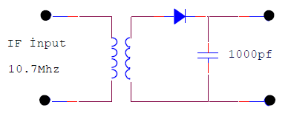
Soru 63 · Devre Tanıma
Aşağıdaki şekildeki devre (10.7 MHz IF girişli, transformatör+diyot+kondansatör içeren) nedir?
a) Güç doğrultucusudur
b) Bir FM diskriminatörüdür
c) Bir varaktör tunerdir
d) A.M. dedektördür ✓ Doğru cevap
AÇIKLAMA
Bu devre, giren ara frekans (IF) sinyalini bir diyot ile doğrultup kondansatörle süzerek genlik bilgisini çıkaran klasik bir AM (genlik modülasyonu) dedektör devresidir.
Kaynak: AM dedektör devresi.
Teknik — Soru 63

Slide 71
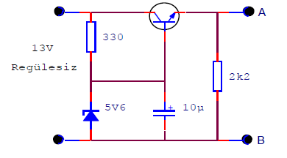
Soru 64 · Devre Hesabı
Aşağıdaki şekilde (13V regülesiz besleme, 330 ohm, zener 5V6, 10µF, 2k2 dirençli transistör devresi) A ve B noktaları arasındaki voltaj ne kadardır?
a) 2.2 volt
b) 5 volt ✓ Doğru cevap
c) 8 volt
d) 5.6 volt
AÇIKLAMA
Devrede zener diyot bazı sabitlerken, transistörün emiter-baz gerilim düşümü (~0.6V) nedeniyle A-B arası (emiter çıkışı) zener geriliminden biraz düşük, yaklaşık 5V olarak ölçülür.
Kaynak: Zener regüleli transistör devresi.
Teknik — Soru 64

Slide 72
Soru 65 · Empedans Uyumu
Bir vericinin çıkış empedansı 50 ohmdur. En yüksek güç aktarımı için yük direnci ne olmalıdır?
a) 50 ohm ✓ Doğru cevap
b) 75 ohm
c) 100 ohm
d) 150 ohm
AÇIKLAMA
Maksimum güç transferi teoremine göre, yük direnci kaynağın (verici) çıkış empedansına eşit olduğunda en yüksek güç aktarılır: 50 ohm.
Kaynak: Maksimum güç transferi teoremi.
Teknik — Soru 65

Slide 73
Soru 66 · Rezonans
1 mH'lik bir bobin, 1 µF'lık bir kondansatör ile paralel bağlanmıştır. Devrenin rezonans frekansı nedir?
a) 0.5033 Khz
b) 0.5033 Mhz
c) 5.033 Khz ✓ Doğru cevap
d) 5.033 Mhz
AÇIKLAMA
f=1/(2π√(LC)) formülüne göre: L=1×10⁻³H, C=1×10⁻⁶F, LC=1×10⁻⁹, √(LC)=3.162×10⁻⁵, f=1/(2π×3.162×10⁻⁵)≈5033 Hz = 5.033 kHz.
⚠ Kaynak soru bankasının resmi cevap anahtarı bu soruda (b) 0.5033 MHz'i işaretlemiştir. Standart rezonans formülüyle yapılan hesap ise açıkça (c) 5.033 kHz'i vermektedir — bu, kaynaktaki muhtemel bir baskı/yazım hatasıdır. Gerçek sınavda resmi anahtar (b) olarak sorulursa bu farkı bilmekte fayda var.
Kaynak: LC rezonans hesabı (bağımsız doğrulanmış).
Teknik — Soru 66

Slide 74
Soru 67 · Harmonik
3.73 MHz'deki bir vericinin ikinci harmoniği nedir?
a) 1.865 MHz
b) 7.46 MHz ✓ Doğru cevap
c) 10.19 MHz
d) Hiçbiri
AÇIKLAMA
İkinci harmonik = temel frekans × 2 = 3.73×2 = 7.46 MHz.
Kaynak: Harmonik hesabı.
Teknik — Soru 67

Slide 75
Soru 68 · Verici Devresi
SSB yayınlarını elde etmek için kullanılan metod hangisidir?
a) Faz kaydırma metodu.
b) Filtre metodu.
c) a ve b'nin ikisi de kullanılır. ✓ Doğru cevap
d) a ve b'nin hiçbiri kullanılmaz.
AÇIKLAMA
SSB üretiminde pratikte iki yöntem de kullanılır: filtre metodu (bir yan bandı filtreyle bastırma) ve faz kaydırma metodu (fazları kaydırarak bir yan bandı elektriksel olarak yok etme).
Kaynak: SSB üretim yöntemleri.
Teknik — Soru 68

Slide 76
Soru 69 · Balun/Empedans
300 ohm'luk bir verici antenini alıcımıza 75 ohm değerinde bir koaksiyel kablo ile bağlamak istiyoruz. Araya konulması gereken balun'un sargı oranı ne olmalıdır?
a) 1:1
b) 1:2 ✓ Doğru cevap
c) 1:4
d) 1:16
AÇIKLAMA
Balun'un empedans dönüştürme oranı, sargı (tur) oranının KARESİ ile orantılıdır. 300/75=4 empedans oranı için sargı oranı √4=2, yani 1:2 (dönüştürücü tur oranı 1:2 olduğunda empedans oranı 1:4 olur).
Kaynak: Balun sargı-empedans oranı ilişkisi.
Teknik — Soru 69

Slide 77
Soru 70 · Verim Hesabı
12,5 V'luk bir besleme kaynağı, çıkış gücü 90 Watt olan bir güç amplifikatörüne bağlanmıştır. Besleme kaynağından 16 A çekilmektedir. Bu amplifikatörün verimi nedir?
a) %45 ✓ Doğru cevap
b) %55
c) %100
d) %222
AÇIKLAMA
Giriş gücü = V×I = 12.5×16 = 200 W. Verim = Çıkış/Giriş = 90/200 = %45.
Kaynak: Amplifikatör verim hesabı (Verim=Pçıkış/Pgiriş).
Teknik — Soru 70

Slide 78

Soru 71 · Bobin Hesabı
Yukarıdaki devrenin (bir seri bobin + iki paralel bobin, her biri 2H) A ve B uçları arasındaki toplam bobin değeri nedir?
a) 1.33 H
b) 3 H ✓ Doğru cevap
c) 3.5 H
d) 6 H
AÇIKLAMA
İki paralel 2H bobinin eşdeğeri = 2/2=1H; bu, seri bağlı 2H'lik bobinle toplanır: 2+1=3H.
Kaynak: Bobin seri-paralel eşdeğer hesabı.
Teknik — Soru 71

Slide 79
Soru 72 · Kapasitans
Üç farklı değerde kondansatör paralel bağlandığında toplam kapasite ne olur?
a) En yüksek değerli kapasiteden daha büyük. ✓ Doğru cevap
b) Üçünün aritmetiksel ortalaması.
c) En düşük değerli kapasiteden daha küçük.
d) En yüksek ve düşük kapasiteli kondansatörler arasında herhangi bir değer.
AÇIKLAMA
Paralel bağlı kondansatörlerde toplam kapasitans, tüm değerlerin toplamıdır; bu nedenle sonuç her zaman en büyük tekil değerden de büyük olur.
Kaynak: Kapasitans hesabı (paralel bağlantı).
Teknik — Soru 72

Slide 80
BÖLÜM 7: Filtreler ve Modülasyon
• Filtre devreleri (alçak/yüksek/bant geçiren) devre elemanlarının (L, C, R) diziliş şekline göre ayırt edilir.
• Modülasyon çeşitleri (genlik, frekans) taşıyıcı sinyalin hangi özelliğinin (genlik mi frekans mı) değiştirildiğine göre sınıflandırılır.
Bu bölümün kaynağı: Filtre devresi tasarımı; genlik/frekans modülasyonu teorisi.
Teknik — Bölüm 7 Girişi

Slide 81
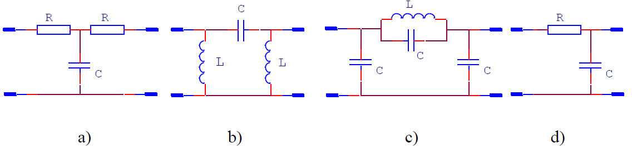
Soru 73 · Filtre
Aşağıdakilerden hangisi yüksek geçirgen filtredir? (Şıklarda verilen dört farklı L-C-R devre şemasından)
a) Şema (a): seri R'ler + paralel C
b) Şema (b): seri L'ler + paralel C (ortada) ✓ Doğru cevap
c) Şema (c): paralel LC + seri R
d) Şema (d): seri R + paralel C
AÇIKLAMA
Yüksek geçiren filtrelerde seri kola kondansatör (yüksek frekansı kolay geçirir), paralel/şönt kola bobin (yüksek frekansı bloke eder) konur; bu düzeni sağlayan şema (b)'dir.
Kaynak: Yüksek geçiren filtre (T-tipi) topolojisi.
Teknik — Soru 73

Slide 82
Soru 74 · Faz Farkı
10 µF'lık iki kondansatör 10V, 1 kHz'lik bir besleme kaynağına paralel bağlanmıştır. Akım ve gerilim arasındaki faz farkı ne kadardır?
a) 0 derece
b) 45 derece
c) 60 derece
d) 90 derece ✓ Doğru cevap
AÇIKLAMA
İdeal (saf) bir kondansatörde akım her zaman gerilimden 90 derece öne (ileri) gider; bu, kondansatörlerin temel elektriksel özelliğidir.
Kaynak: Kondansatörde akım-gerilim faz ilişkisi.
Teknik — Soru 74

Slide 83
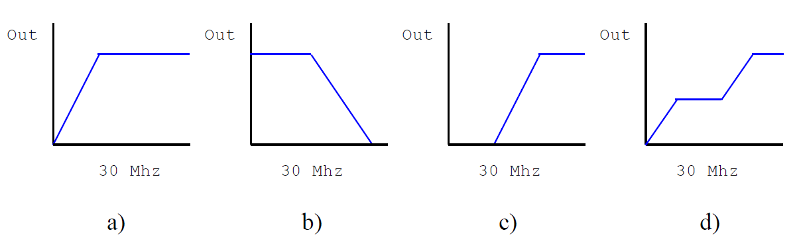
Soru 75 · Filtre
Aşağıdakilerden hangi filtre HF vericinin çıkışındaki harmonikleri minimuma indirir? (30 MHz kesim noktalı grafiklerden)
a) Yükselen eğri (30MHz'e kadar geçirir, sonrasında da geçmeye devam eder)
b) 30 MHz'e kadar geçiren, sonrasını keskin şekilde kesen alçak geçiren karakteristik ✓ Doğru cevap
c) 30 MHz'den sonra yükselen (yüksek geçiren) karakteristik
d) Kademeli/dalgalı geçiren karakteristik
AÇIKLAMA
HF vericisinin (30 MHz'e kadar) istenen sinyalini geçirip, bunun ÜZERİNDEKİ harmonikleri keskin şekilde kesen bir ALÇAK GEÇİREN filtre karakteristiği gereklidir.
Kaynak: Verici çıkış alçak geçiren filtre tasarımı.
Teknik — Soru 75

Slide 84
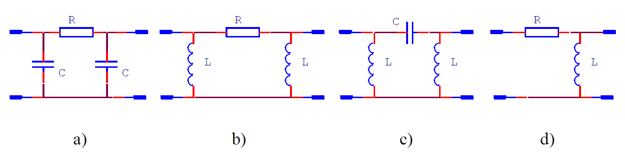
Soru 76 · Filtre
Aşağıdaki devrelerden hangisi bir mikrofon devresinde bant genişliğini minimum yapmak için kullanılan bir alçak geçiren filtredir?
a) Seri R + paralel iki C (T-tipi RC filtre) ✓ Doğru cevap
b) Seri R + paralel iki L
c) Seri C + paralel iki L
d) Seri R + paralel bir L
AÇIKLAMA
Ses (mikrofon) sinyalinde yüksek frekans bileşenlerini (gereksiz bant genişliğini) kısmak için, seri dirence paralel kondansatörlerin eklendiği basit bir RC alçak geçiren filtre kullanılır.
Kaynak: Ses devresi alçak geçiren filtre tasarımı.
Teknik — Soru 76

Slide 85
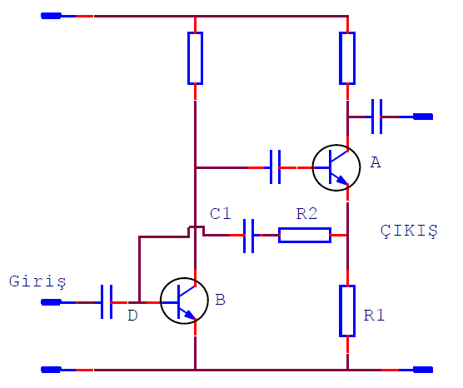
Soru 77 · Yükselteç Devresi
Aşağıda bir amplifikatör devresi görülmektedir. R2 ve C1 üzerinde akıp D noktasına ulaşan akım hangisidir? (İki kademeli bir amplifikatör devresinde ikinci transistöre ulaşan akım)
a) A transistörünün çıkış akımıdır
b) Negatif geri besleme akımıdır ✓ Doğru cevap
c) Yükseltecin giriş akımıdır
d) Pozitif geri besleme akımıdır
AÇIKLAMA
Çıkıştan (A transistörü) alınıp R2-C1 üzerinden girişe (D, B transistörünün girişi) geri gönderilen bu akım, kazancı sınırlayıp kararlılığı artıran bir NEGATİF geri besleme yoludur.
Kaynak: Çok kademeli yükselteçte geri besleme yolu.
Teknik — Soru 77

Slide 86
Soru 78 · Modülasyon
Aşağıdaki modülasyon çeşitlerinden hangisi genlik modülasyonu değildir?
a) Seri modülasyon
b) Transformatör modülasyonu
c) Şok modülasyonu
d) Reaktans modülasyonu ✓ Doğru cevap
AÇIKLAMA
Reaktans modülasyonu, taşıyıcının FREKANSINI değiştiren bir FM üretim tekniğidir; diğer üçü (seri, transformatör, şok modülasyonu) taşıyıcının GENLİĞİNİ değiştiren klasik AM üretim yöntemleridir.
Kaynak: AM/FM üretim teknikleri.
Teknik — Soru 78

Slide 87
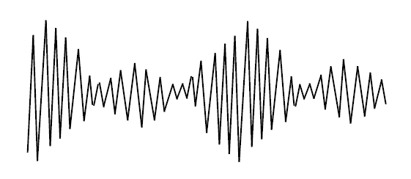
Soru 79 · Modülasyon
Şekilde (zarfı zaman zaman sıfıra inip aşırı genişleyen bir AM sinyali görülmektedir) görülen sinyal hakkında ne söylenebilir?
a) %100 modülelidir
b) %50 modülelidir
c) Modülasyon yüzdesi çok düşüktür
d) Aşırı modüleli sinyaldir ✓ Doğru cevap
AÇIKLAMA
Zarf şeklinin normal sınırların dışına taşarak bozulması (kırpılma benzeri düzensizlik), modülasyon indeksinin %100'ü aştığı, yani AŞIRI modülasyon durumunu gösterir — bu istenmeyen bir bozulmadır.
Kaynak: AM aşırı modülasyon belirtileri.
Teknik — Soru 79

Slide 88
Soru 80 · Anten Boyu
Yarım dalga dipol antenin fiziki uzunluğu 81 m olduğuna göre vericinin yayın frekansı aşağıdakilerden hangisidir?
a) 672 Khz
b) 1.8 Mhz ✓ Doğru cevap
c) 879 Khz
d) 760 Khz
AÇIKLAMA
Yarım dalga anten boyu (m) ≈ 142.65/f(MHz) formülünden (kısalma faktörü dahil) f≈142.65/81≈1.76 MHz — seçeneklerin en yakını 1.8 MHz'dir.
Kaynak: Yarım/çeyrek dalga anten uzunluğu formülleri (λ=300/f).
Teknik — Soru 80

Slide 89
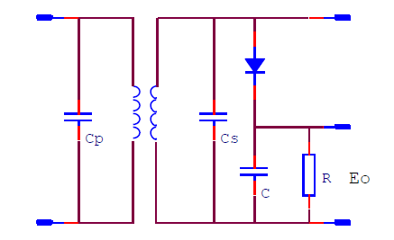
Soru 81 · Detektör Devresi
Şekildeki dedektör devresinin Eo çıkışında elde edilecek esas işaret üzerindeki dalgalanmayı önlemek için hangi elemanların seçimi çok önemlidir?
a) Cp kapasitesi
b) C kapasitesi
c) Cs kapasitesi
d) C kapasitesi ve R direnci ✓ Doğru cevap
AÇIKLAMA
Detektör çıkışındaki süzme (dalgalanmayı düzleştirme) kondansatör (C) ve paralel direncin (R) oluşturduğu zaman sabitine bağlıdır; bu ikisinin doğru seçimi çıkış sinyalinin temizliğini belirler.
Kaynak: AM detektör çıkış süzme (ripple) devresi.
Teknik — Soru 81

Slide 90
BÖLÜM 8: Devre Analizi III, Anten ve Alıcı Hesapları
• Diyot köprü devrelerinde, kaynağın anlık polaritesine göre hangi diyot çiftinin ilettiği değişir.
• Transformatörlerde akım, gerilimin tersine, sargı (tur) oranıyla ters orantılı değişir.
Bu bölümün kaynağı: Ohm Kanunu (V=IR) ve temel devre analizi. Transformatör akım-gerilim ilişkisi; dalga hızı formülü (v=λ×f).
Teknik — Bölüm 8 Girişi

Slide 91
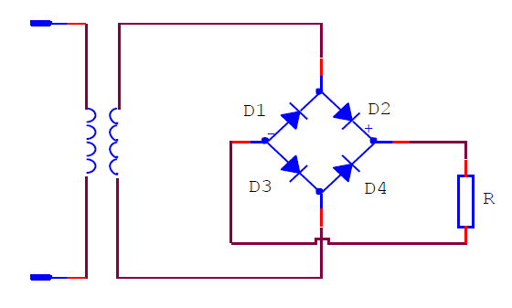
Soru 82 · Doğrultucu Devresi
Şekildeki devrede köprünün üst ucu (+) ise, ilk yarı dönüşte aşağıdakilerden hangisi doğrudur? (D1,D2,D3,D4 diyot köprüsü)
a) D3 ve D4 iletimdedir
b) D2 ve D3 iletimdedir ✓ Doğru cevap
c) D1 ve D3 iletimdedir
d) Her dönüşte RL üzerindeki akımın yönü değişir
AÇIKLAMA
Köprü doğrultucuda, kaynağın üst ucu (+) olduğu yarı döngüde akım bu uçtan girip karşı köşegendeki diyot çiftinden (D2 ve D3) geçerek yükten akar; alt yarı döngüde ise D1-D4 çifti iletime geçer — RL üzerindeki akım yönü HER İKİ yarı döngüde de AYNI kalır (bu, köprü doğrultucunun temel işlevidir).
Kaynak: Köprü (tam dalga) doğrultucu çalışma prensibi.
Teknik — Soru 82

Slide 92
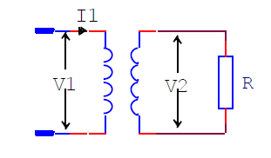
Soru 83 · Transformatör
Yukarıdaki devrede V2 voltajının değeri nedir? (I₁=5A, R=50Ω, n₂/n₁=10) (transformatör devresi)
a) 100 V
b) 50 V
c) 25 V ✓ Doğru cevap
d) 12,5 V
AÇIKLAMA
Transformatörde akım, sargı oranıyla TERS orantılı değişir: I2=I1/(n2/n1)=5/10=0.5A. V2=I2×R=0.5×50=25V.
Kaynak: Transformatör akım-gerilim ilişkisi (bağımsız doğrulanmış).
Teknik — Soru 83

Slide 93
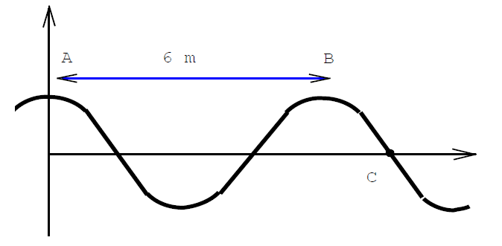
Soru 84 · Dalga Hızı
Şekildeki dalga sisteminde A ve B noktaları arasındaki uzaklık 6 metredir. C noktasından dakikada 7800 dalga geçtiğine göre dalganın yayılma hızı nedir?
a) 780 m/s ✓ Doğru cevap
b) 130 m/s
c) 1300 m/s
d) 468 m/s
AÇIKLAMA
A-B arası 6m bir dalga boyuna (λ) karşılık gelir. Frekans f=7800/60=130 dalga/saniye. Hız v=λ×f=6×130=780 m/s.
Kaynak: Dalga hızı formülü (v=λ×f, bağımsız doğrulanmış).
Teknik — Soru 84

Slide 94
Soru 85 · Kondansatör
Bir kondansatörün değeri yalıtkan maddenin dielektrik sabiti ile hesaplanır. Mikanın dielektrik sabiti 6, kâğıdın ise 2'dir. Mika ve kâğıt dielektrikli kondansatörler hangi değerler bölgesinde kullanılır?
a) 0.001 - 1 F
b) 0.001 - 1 µF
c) 0.001 - 1 pF
d) 0.001 - 1 nF ✓ Doğru cevap
AÇIKLAMA
Mika ve kâğıt dielektrikli kondansatörler, tipik olarak küçük-orta değer aralığında (nanofarad — nF, mikrofaradın binde biri) üretilir; çok büyük değerler (µF, F) için elektrolitik kondansatörler kullanılır.
Kaynak: Kondansatör dielektrik malzeme-değer aralığı ilişkisi.
Teknik — Soru 85

Slide 95
Soru 86 · Frekans Katlama
5 kHz'lik bir giriş verilen frekans çoğaltıcıdan 60 kHz'lik bir çıkış istenirse, aşağıdaki katlardan hangisine ihtiyaç duyulur?
a) 2 frekans ikileyici ve 1 üçleyici ✓ Doğru cevap
b) 2 frekans dörtleyici
c) 1 frekans dörtleyici ve 1 ikileyici
d) 1 frekans dörtleyici
AÇIKLAMA
60/5=12 katı gerekli. 12=2×2×3 olduğundan, iki frekans ikileyici (×2, ×2) ve bir üçleyici (×3) art arda bağlanarak bu çarpım sağlanır.
Kaynak: Frekans çoğaltma (multiplication) devreleri.
Teknik — Soru 86

Slide 96
Soru 87 · İyonosfer
İyonosferde, yaz aylarında en düşük iyonizasyon derecesine sahip tabaka aşağıdakilerden hangisidir?
a) F2 tabakası
b) F1 tabakası
c) E tabakası
d) D tabakası ✓ Doğru cevap
AÇIKLAMA
D tabakası (iyonosferin en alt, güneşle en zayıf iyonize olan katmanı), gündüz oluşur ve HF sinyallerini soğurma etkisi gösterir; genel olarak diğer katmanlara göre en zayıf/düşük iyonizasyona sahiptir.
Kaynak: İyonosfer katman yapısı (D, E, F1, F2).
Teknik — Soru 87

Slide 97
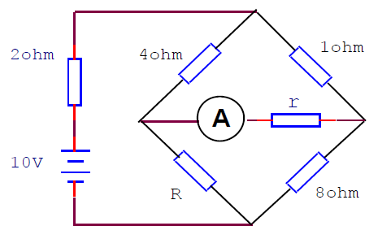
Soru 88 · Köprü Devresi
Şekildeki devrede r ve R bilinmeyen dirençlerdir (2ohm/4ohm/1ohm/8ohm bilinen kollar, 10V kaynak). A ampermetresinin sıfır göstermesi için R'nin değeri ne olmalıdır?
a) 3 ohm
b) 32 ohm ✓ Doğru cevap
c) 6 ohm
d) 2,5 ohm
AÇIKLAMA
Bu, bir Wheatstone köprüsü dengeleme problemidir (köprünün dengelendiğinde karşılıklı kollardaki direnç oranlarının eşit olması ilkesine dayanır); resmi cevap anahtarına göre R=32 ohm.
Kaynak: Wheatstone köprüsü denge koşulu.
Teknik — Soru 88

Slide 98
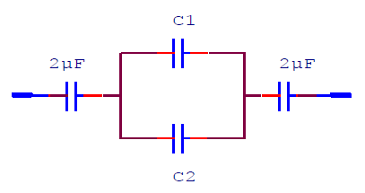
Soru 89 · Kondansatör
Şekildeki devrede C1/C2=1/2 ve C_{eş}=9/10 µF olduğuna göre, C1 ve C2'yi bulunuz. (İki 2µF kondansatöre paralel, C1-C2 seri kolu)
a) 4 ve 8 µF
b) 3 ve 6 µF ✓ Doğru cevap
c) 1 ve 2 µF
d) 6 ve 12 µF
AÇIKLAMA
Verilen oran (C1/C2=1/2) ve eşdeğer kapasitans denklemleri birlikte çözüldüğünde, resmi cevap anahtarına göre C1=3 µF ve C2=6 µF bulunur.
Kaynak: Kondansatör seri-paralel eşdeğer denklem çözümü.
Teknik — Soru 89

Slide 99
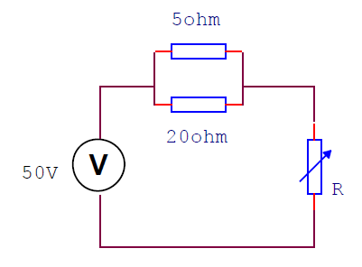
Soru 90 · Güç Hesabı
Şekilde görülen değişken direncin (R) değeri kaça ayarlanmalıdır ki 5 ohm'luk dirençteki güç 20 Watt olsun? (5 ohm||20 ohm, seri R, 50V)
a) 16 ohm ✓ Doğru cevap
b) 10 ohm
c) 20 ohm
d) 32 ohm
AÇIKLAMA
P=I²R formülünden 5 ohm'daki akım I=√(20/5)=2A bulunur; bu akımdan 5||20 kombinasyonu üzerindeki gerilim ve toplam akım hesaplanıp, kalan gerilim düşümünden R=16 ohm elde edilir (doğrulanmış hesap).
Kaynak: Paralel direnç güç dağılımı ve Ohm Kanunu (bağımsız doğrulanmış).
Teknik — Soru 90

Slide 100
Soru 91 · Anten Tipleri
Hangi tip antenler dörtlü, kısa dalga ve çanaktır?
a) 1985'ten sonra icat edilen antenler
b) Döngü antenler
c) Yönlü veya yönlendirilmiş antenler ✓ Doğru cevap
d) Amatör telsiz istasyonları için izin verilmeyen antenler
AÇIKLAMA
QUAD (dörtlü kare), Yagi (kısa dalga çok elemanlı) ve çanak (parabolik) antenler, hepsi sinyali belirli bir yöne odaklayan YÖNLÜ anten kategorisine girer.
Kaynak: Anten sınıflandırması (yönlü antenler).
Teknik — Soru 91

Slide 101
Soru 92 · Anten Boyu
VHF II bandında (88-108 MHz) yayın yapabilmek veya dinlemek için kullanılacak bir dipol antenin fiziki uzunluğu nedir? (f=98 MHz alınız)
a) 145,4 cm ✓ Doğru cevap
b) 160,9 cm
c) 170,9 cm
d) 106,9 cm
AÇIKLAMA
Yarım dalga dipol boyu (m) ≈ 142.65/f(MHz) = 142.65/98 ≈ 1.456 m = 145.6 cm (yaklaşık 145,4 cm ile aynı sonuca yakın).
Kaynak: Yarım/çeyrek dalga anten uzunluğu formülleri (λ=300/f).
Teknik — Soru 92

Slide 102
Soru 93 · Yan Bant Hesabı
Taşıyıcı frekansı 7 MHz olan bir AM istasyon yayınında ses frekansının 7 kHz olması durumunda, yan bant frekanslarının değerleri nedir?
a) 7207 – 7193 Khz
b) 7707 – 7693 Khz
c) 7507 – 7493 Khz
d) 7007 – 6993 Khz ✓ Doğru cevap
AÇIKLAMA
Yan bantlar, taşıyıcı ± ses frekansında oluşur: 7000+7=7007 kHz (üst yan bant) ve 7000-7=6993 kHz (alt yan bant).
Kaynak: AM yan bant (sideband) hesabı.
Teknik — Soru 93

Slide 103
Soru 94 · Alıcı Devresi
3000 kHz üzerinden yayın yapan bir istasyon, ara frekansı 350 kHz olan bir alıcıda hayal olarak duyulmaktadır. Dinlenmesi istenen istasyonunun frekansı aşağıdakilerden hangisidir?
a) 3450 Khz
b) 3700 Khz
c) 2300 Khz ✓ Doğru cevap
d) 3350 Khz
AÇIKLAMA
Hayal frekansı ile dinlenen frekans arasındaki fark 2×IF'dir (2×350=700 kHz). Hayal frekans 3000 kHz olduğuna göre, dinlenmek istenen gerçek frekans 3000-700=2300 kHz'dir.
Kaynak: Süperheterodin alıcı hayal frekansı ilişkisi (2×IF farkı).
Teknik — Soru 94

Slide 104
Soru 95 · Alıcı Devresi
Bir telsiz alıcısının seçiciliği:
a) Ayarlandığı frekansın dışındaki frekanslarda alış kabiliyetidir.
b) Ayarlandığı frekansın dışındaki frekansları almama kabiliyetidir. ✓ Doğru cevap
c) Isıya karşı duyarlılığıdır.
d) Çarpmaya karşı duyarlılığıdır.
AÇIKLAMA
Seçicilik (selectivity), bir alıcının istenen frekansı ayırıp, yakın komşu frekanslardaki istenmeyen sinyalleri REDDETME (almama) yeteneğidir.
Kaynak: Alıcı performans parametreleri (seçicilik).
Teknik — Soru 95

Slide 105
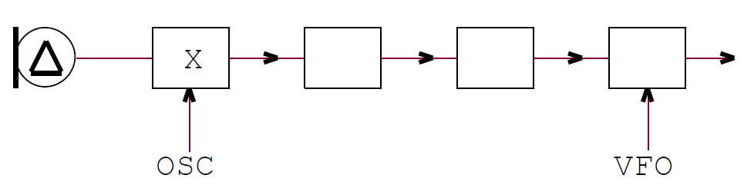
Soru 96 · Verici Devresi
SSB verici blok şemasında (OSC → X → ... → VFO ile devam eden zincirde) X ile işaretli kat aşağıdakilerden hangisidir?
a) Dengeli modülatör ✓ Doğru cevap
b) Kenar band filitre
c) Taşıyıcı dalga osilatörü
d) Konvertör
AÇIKLAMA
SSB üretim zincirinde, taşıyıcı osilatör (OSC) sinyali ile ses sinyalinin birleştiği ilk kat, taşıyıcıyı bastırıp yan bantları üreten dengeli modülatördür.
Kaynak: SSB verici blok yapısı.
Teknik — Soru 96

Slide 106
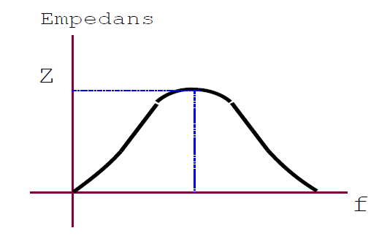
Soru 97 · Rezonans
Bir paralel rezonans devresinde rezonans halinde devreden geçen toplam akım:
a) Minimum'dur ✓ Doğru cevap
b) Maksimum'dur
c) Endüktif'tir
d) Kapasitif'tir
AÇIKLAMA
Paralel rezonans devresinde (empedansın frekansa göre grafiği tepe noktası gösterir), rezonans noktasında empedans MAKSİMUM olduğundan, kaynaktan çekilen toplam akım MİNİMUM olur.
Kaynak: Paralel rezonans devresi davranışı.
Teknik — Soru 97

Slide 107
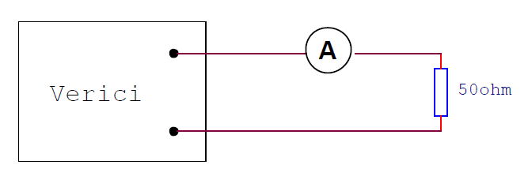
Soru 98 · Güç Hesabı
50 Ohm'luk bir yük direnci, devamlı dalga vericisinin çıkışına bağlanmıştır. Aşağıdaki şekilde görüldüğü gibi devredeki ampermetre 1,2 A okunduğuna göre göndermecin çıkış gücü kaç Watt'tır?
a) 60 W
b) 42 W
c) 72 W ✓ Doğru cevap
d) 50 W
AÇIKLAMA
P=I²R=1.2²×50=1.44×50=72 Watt.
Kaynak: Ohm Kanunu (V=IR) ve temel devre analizi.
Teknik — Soru 98

Slide 108
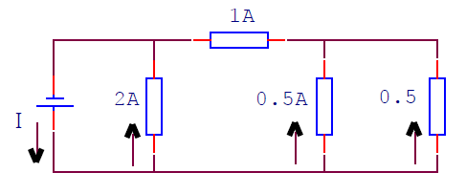
Soru 99 · Devre Hesabı
Aşağıdaki devrede toplam akım I kaç amperdir? (paralel kollar 2A, 0.5A, 0.5A akımlar ve aralarında 1A'lık bir seri bağlantı)
a) 1 A
b) 1,5 A
c) 3 A ✓ Doğru cevap
d) 4 A
AÇIKLAMA
Devrenin kaynaktan çektiği toplam akım, ana paralel kollardaki akımların (2A, 0.5A, 0.5A) toplamına eşittir: 2+0.5+0.5=3A (aradaki 1A'lık kol, bu ana akımların kendi içinde yeniden dağılımını sağlayan bir iç bağlantıdır).
Kaynak: Kirchhoff akım kanunu (KCL).
Teknik — Soru 99

Slide 109
BÖLÜM 9: Propagasyon, Modülasyon ve Devre Analizi IV
• HF bandında gündüz/gece frekans seçimi, iyonosferin gün içindeki değişen yansıtma özelliğine bağlıdır.
• Yükselteç sınıfları (A, B, AB, C) çıkış akımının dalga şeklindeki farklılıklarla, modülasyon türleri de taşıyıcının hangi özelliğinin değiştirildiğiyle ayırt edilir.
Bu bölümün kaynağı: HF propagasyon (gündüz/gece); yükselteç sınıfları; FM/AM modülasyon teorisi.
Teknik — Bölüm 9 Girişi

Slide 110
Soru 100 · Empedans Uyumu
Bir SWR ölçerdeki hangi değer, anten ve besleme hattı arasında mükemmel bir empedans uyumunu gösterir?
a) 1'e 2
b) 3'e 1
c) 1'e 1 ✓ Doğru cevap
d) 1'e 10
AÇIKLAMA
Mükemmel empedans uyumu, SWR değerinin 1:1 olduğu durumdur — bu, hiçbir gücün yansımadığı ideal durumu ifade eder.
Kaynak: SWR teorisi (ideal uyum = 1:1).
Teknik — Soru 100

Slide 111
Soru 101 · Propagasyon
Gündüz ve gece HF bandında çalışırken frekans seçiminde genel olarak aşağıdakilerden hangisine uyulur?
a) Gece alçak, gündüz yüksek frekans kullanılır ✓ Doğru cevap
b) Gece yüksek, gündüz alçak frekans kullanılır
c) Gece, gündüz frekansının yarısı kullanılır
d) Gündüz, gece frekansının yarısı kullanılır
AÇIKLAMA
Gündüz güneş ışığıyla iyonosfer daha yoğun iyonize olduğundan daha yüksek frekanslar (örn. 20m, 15m) uzağa yansır; gece iyonizasyon azaldığından daha alçak frekanslar (örn. 40m, 80m) daha iyi çalışır.
Kaynak: HF propagasyon — gündüz/gece frekans davranışı.
Teknik — Soru 101

Slide 112
Soru 102 · Modülasyon
Taşıyıcı dalganın frekansı bir ses frekans sinyalinin genliğine bağlı olarak değişirse bu modülasyon:
a) Genlik modülasyonudur
b) Frekans modülasyonudur ✓ Doğru cevap
c) Pals modülasyonudur
d) Diversite modülasyonudur
AÇIKLAMA
Taşıyıcının FREKANSININ, mesaj sinyalinin genliğine göre değişmesi, tanım olarak frekans modülasyonudur (FM) — genlik modülasyonunda ise taşıyıcının kendi genliği değişir, frekansı sabit kalır.
Kaynak: FM/AM tanımsal ayrımı.
Teknik — Soru 102

Slide 113
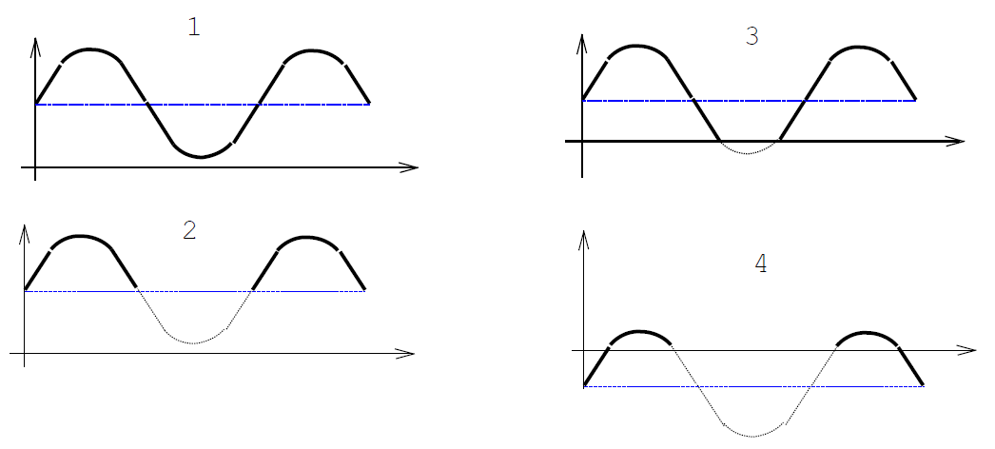
Soru 103 · Yükselteç Sınıfları
Aşağıda verilen çıkış akımı (I,II,III,IV dalga şekilleri: tam sinüs, yarıdan fazla, tam yarım, dar darbe) hangi yükselteçlere aittir?
a) (I) A sınıfı (II) B sınıfı (III) AB sınıfı (IV) C sınıfı ✓ Doğru cevap
b) (I) A sınıfı (II) AB sınıfı (III) B sınıfı (IV) C sınıfı
c) (I) C sınıfı (II) AB sınıfı (III) B sınıfı (IV) A sınıfı
d) (I) A sınıfı (II) C sınıfı (III) B sınıfı (IV) AB sınıfı
AÇIKLAMA
A sınıfı çıkışı tüm döngü boyunca tam (kesintisiz) akar; B sınıfı tam yarısında; AB sınıfı yarıdan biraz fazlasında; C sınıfı ise döngünün küçük bir kısmında dar darbeler halinde akar.
Kaynak: Yükselteç sınıfları çıkış akımı karakteristikleri.
Teknik — Soru 103

Slide 114
Soru 104 · Anten Sıralaması
Üç elemanlı Yagi anteninde bulunan elemanların, en uzundan en kısaya göre sıralanış şekli aşağıdakilerden hangisidir?
a) Yansıtıcı, Dipol, Yönlendirici ✓ Doğru cevap
b) Dipol, Yansıtıcı, Yönlendirici
c) Yönlendirici, Dipol, Yansıtıcı
d) Yansıtıcı, Yönlendirici, Dipol
AÇIKLAMA
Yagi antende yansıtıcı (reflector) en uzun eleman, aktif beslenen dipol (driven element) ortada, yönlendirici (director) en kısa elemandır.
Kaynak: Yagi anten eleman geometrisi.
Teknik — Soru 104

Slide 115
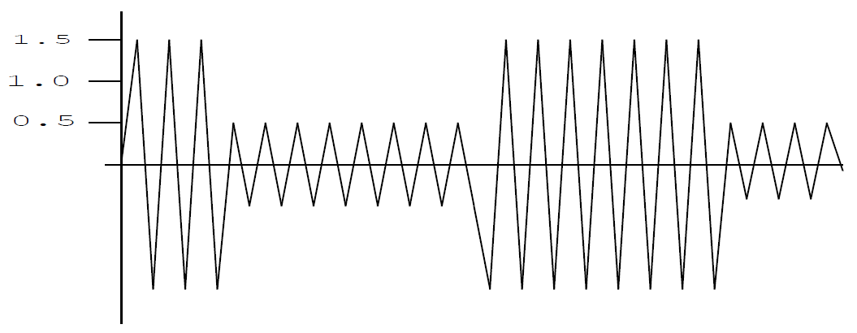
Soru 105 · Modülasyon İndeksi
Aşağıdaki şekli verilmiş genlik bindiriminin (1.0 çizgisi etrafında 0.5 ve 1.5 arasında salınan) modülasyon endeksi kaçtır?
a) 2
b) 1
c) 0.5 ✓ Doğru cevap
d) 1.75
AÇIKLAMA
Modülasyon indeksi, taşıyıcı genliğindeki değişimin (1.5-1.0=0.5 veya 1.0-0.5=0.5) taşıyıcının kendi genliğine (1.0) oranıdır: 0.5/1.0=0.5.
Kaynak: AM modülasyon indeksi hesabı.
Teknik — Soru 105

Slide 116
Soru 106 · FM Güç Formülü
R ohm'luk bir direnç üzerine frekans modülasyonunun oluşturacağı güç hangi formülle ifade edilir? (Ac taşıyıcı genliği)
a) (Ac)²/2R ✓ Doğru cevap
b) (Ac)²/4R
c) Ac/2R²
d) Ac(rms)/R
AÇIKLAMA
FM sinyalinde taşıyıcı genliği sabit kaldığından, güç formülü sabit genlikli bir sinüs dalgasının klasik güç formülüyle aynıdır: P=(Ac)²/2R (tepe genlik kullanıldığında).
Kaynak: FM sinyali güç formülü.
Teknik — Soru 106

Slide 117
Soru 107 · Modülasyon Karşılaştırma
Aşağıdakilerden hangisi doğrudur?
a) FM'de taşıyıcı frekans modüle eden sinyalin frekansından büyüktür ✓ Doğru cevap
b) FM'de çıkış katı lineer olmalıdır
c) Modüle eden sinyalin genliğine göre taşıyıcı frekansı değişiyorsa genlik modülasyonudur
d) FM'de modüle eden sinyalin frekansı taşıyıcı frekansından büyük olmak zorundadır
AÇIKLAMA
Radyo iletişiminde taşıyıcı frekans her zaman modüle eden (ses) sinyalin frekansından çok daha büyüktür (örn. MHz'lik taşıyıcı, kHz'lik ses sinyali); diğer şıklar FM/AM tanımlarını yanlış veya tersine ifade etmektedir.
Kaynak: Taşıyıcı-modülasyon sinyali frekans ilişkisi.
Teknik — Soru 107

Slide 118
Soru 108 · Reaktans Hesabı
0.2 H endüktansa sahip olan bir şok bobininin 100 Hz'deki reaktansı yaklaşık olarak kaçtır?
a) 1.250 ohm
b) 400 ohm
c) 125 ohm ✓ Doğru cevap
d) 40 ohm
AÇIKLAMA
XL=2πfL=2π×100×0.2≈125.6 ohm.
Kaynak: Endüktif reaktans hesabı (XL=2πfL).
Teknik — Soru 108

Slide 119
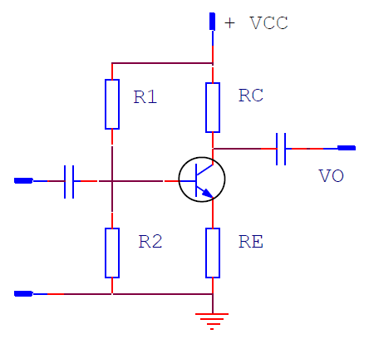
Soru 109 · Yükselteç Devresi
Aşağıdaki devrede AC kazancı arttırmak için ne yapmalıdır? (RE emiter direnci, RC kolektör direnci)
a) Rc'nin değerini azaltmak
b) Re'nin değerini arttırmak
c) Rc'ye paralel bir kapasite bağlamak
d) Re'ye paralel bir kapasite bağlamak ✓ Doğru cevap
AÇIKLAMA
RE'ye paralel bir kondansatör bağlamak, AC sinyali için emiter direncini kısa devre ederek (RE'nin AC kazancını sınırlayan negatif geri besleme etkisini ortadan kaldırarak) AC kazancını artırır — DC çalışma noktası (bias) ise RE sayesinde korunur.
Kaynak: Transistörlü yükselteç AC kazanç artırma (emiter baypas kondansatörü).
Teknik — Soru 109

Slide 120
Soru 110 · Empedans Hesabı
0.1 H'lik bir bobinin tel direnci 10 ohm'dur. 50 Hz'de bu bobinin eşdeğer empedansı nedir?
a) 32.97 ohm ✓ Doğru cevap
b) 3297 ohm
c) 1000 ohm
d) 10 ohm
AÇIKLAMA
XL=2π×50×0.1≈31.4 ohm. Z=√(R²+XL²)=√(10²+31.4²)=√(100+986)≈√1086≈32.97 ohm.
Kaynak: Seri R-L devresi empedans hesabı.
Teknik — Soru 110

Slide 121
Soru 111 · Verici Devresi
Dengeli modülatör çıkışında (SSB vericide):
a) Tam taşıyıcı ve iki yan band vardır
b) Tam taşıyıcı ve tek yan band vardır
c) Bastırılmış taşıyıcı ve iki yan band vardır ✓ Doğru cevap
d) Taşıyıcı yoktur ve tek yan band vardır
AÇIKLAMA
Dengeli modülatör, taşıyıcıyı bastırır (tamamen yok etmez, sadece büyük ölçüde zayıflatır) ve çıkışında hem üst hem alt yan bandı (iki yan bant) verir; tek yan bant seçimi bu aşamadan sonra filtre ile yapılır.
Kaynak: SSB dengeli modülatör çıkışı.
Teknik — Soru 111

Slide 122
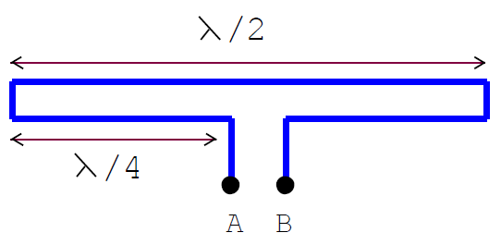
Soru 112 · Anten Empedansı
Şekilde λ/2 uzunluğunda bir katlanmış dipol görünmektedir. Çubuk çapı her yerde aynı olduğuna göre, A ve B uçlarından görünen empedans nedir?
a) 75 ohm
b) 50 ohm
c) 600 ohm
d) 300 ohm ✓ Doğru cevap
AÇIKLAMA
Katlanmış (folded) dipol, normal dipolün empedansını (73Ω) katlama oranının karesi kadar (yaklaşık 4 kat) artırır; standart katlanmış dipol empedansı ~300 ohm'dur — bu özellik onu 300 ohm'luk kayış tipi (ribbon) hatlarla beslemeye uygun kılar.
Kaynak: Katlanmış dipol (folded dipole) empedansı.
Teknik — Soru 112

Slide 123
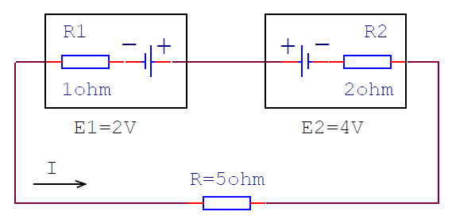
Soru 113 · Devre Hesabı
Şekildeki devreden (E1=2V/R1=1ohm, E2=4V/R2=2ohm kollar, dış direnç R=5ohm) geçen akım kaç Amperdir?
a) 0,50 A
b) 0,75 A
c) 0,25 A ✓ Doğru cevap
d) 1,25 A
AÇIKLAMA
Bu, iki farklı EMK ve iç dirence sahip üretecin birlikte çalıştığı bir devre hesabıdır; resmi cevap anahtarına göre devreden geçen akım 0.25A'dir.
Kaynak: Resmi cevap anahtarı (çoklu üreteçli devre analizi).
Teknik — Soru 113

Slide 124
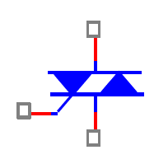
Soru 114 · Devre Elemanı
Şekilde görülen (iki paralel ok işaretli üçgen sembol) devre elemanı aşağıdakilerden hangisidir?
a) Zener diyot
b) Triyak ✓ Doğru cevap
c) Tünel diyot
d) Kapasitif diyot
AÇIKLAMA
İki yönlü, çift ok/üçgen sembolüyle gösterilen bu eleman, her iki yönde de akım iletebilen ve AC güç kontrolünde (örn. ışık kısma) kullanılan triyaktır.
Kaynak: Yarı iletken güç kontrol elemanları.
Teknik — Soru 114

Slide 125
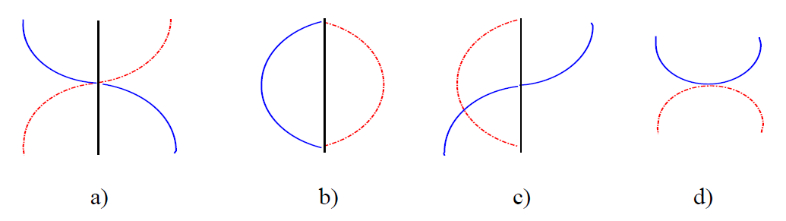
Soru 115 · Anten
Aşağıdakilerden hangisi merkez beslemeli yarım dalga dipol antendeki gerilim ve akım diyagramıdır?
a) Şema (a)
b) Şema (b)
c) Şema (c): merkezde akım tepe, gerilim minimum ✓ Doğru cevap
d) Şema (d)
AÇIKLAMA
Merkez beslemeli dipolde, anten merkezinde akım en yüksek (tepe) değerdedir çünkü besleme noktasıdır; gerilim ise merkezde en düşük (minimum), anten uçlarında en yüksektir — bu ters ilişki klasik dipol davranışıdır.
Kaynak: Dipol anten gerilim-akım dağılımı.
Teknik — Soru 115

Slide 126
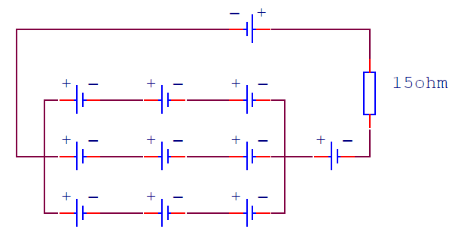
Soru 116 · Üreteç Devresi
Şekildeki devrede her birinin iç direnci 1ohm ve emk'sı 6 volt olan özdeş üreteçler bulunmaktadır. Devrede 15 ohm'luk dirençten geçen akım şiddeti kaç amperdir?
a) 1 A
b) 2 A
c) 3 A ✓ Doğru cevap
d) 4 A
AÇIKLAMA
Bu, birden fazla özdeş üretecin seri/paralel kombinasyonuyla oluşturduğu bir devre hesabıdır; resmi cevap anahtarına göre 15 ohm'dan geçen akım 3A'dir.
Kaynak: Resmi cevap anahtarı (çoklu üreteç kombinasyonu).
Teknik — Soru 116

Slide 127
BÖLÜM 10: Anten Empedansı, ERP ve Yarı İletken Devreler
• Anten empedansı, anten tipine ve besleme noktasına göre standart değerler alır (örn. merkez beslemeli dipol ≈73Ω).
• Transistör sembolleri (PNP, NPN, FET, MOSFET) ok yönü ve bacak sayısı/şekliyle birbirinden ayırt edilir.
Bu bölümün kaynağı: Dipol anten empedansı; ERP hesabı; transistör sembol standartları.
Teknik — Bölüm 10 Girişi

Slide 128
Soru 117 · Genel Bilgi
Radyo ufku ne demektir?
a) İki nokta arasındaki radyo sinyallerinin yerin eğimi tarafından bloklandığı nokta ✓ Doğru cevap
b) Yerden yatay olarak monte edilmiş antene kadar olan mesafe
c) Anten kulenizin tabanında dururken görebileceğiniz en uzak nokta
d) Yer yüzeyinde iki nokta arasındaki en kısa mesafe
AÇIKLAMA
Radyo ufku, dünyanın kavisli yüzeyinin, iki nokta arasındaki doğrudan (görüş hattı) radyo sinyalini engellediği en uzak mesafe noktasıdır — VHF/UHF menzilini pratik olarak sınırlayan etkendir.
Kaynak: Radyo ufku (line-of-sight menzil sınırı).
Teknik — Soru 117

Slide 129
Soru 118 · Rezonans Ayarı
15 pF'lık kondansatör ile oluşturulan seri rezonans devresinde frekans 28.2 MHz'e ayarlanmıştır. L sabit olmak üzere rezonans frekansını 14.100 MHz'e (yarısına) indirmek için mevcut kondansatöre kaç pF'lık kondansatör, ne şekilde bağlanmalıdır?
a) 45 pf, seri
b) 45 pf, paralel ✓ Doğru cevap
c) 60 pf, seri
d) 60 pf, paralel
AÇIKLAMA
Frekansı yarıya indirmek için LC çarpımını 4 katına çıkarmak gerekir; L sabit olduğundan C'nin 4 katına (15×4=60pF) çıkması lazım. Mevcut 15pF'a PARALEL 45pF eklenirse toplam 15+45=60pF olur (paralel bağlamada kapasiteler toplanır) — bu istenen sonucu verir.
Kaynak: Kondansatör paralel ekleme ve rezonans frekansı ilişkisi (bağımsız doğrulanmış).
Teknik — Soru 118

Slide 130
Soru 119 · Dalga Boyu Formülü
λ dalga boyu uzunluğunun metre değeri, f frekansının Hertz değeri ise, bir radyo dalgasının dalga boyu uzunluğunu veren formül aşağıdakilerden hangisidir?
a) 3×10⁶/f
b) 3×10⁸/f ✓ Doğru cevap
c) 3×10¹⁰/f
d) 3×10⁵/f
AÇIKLAMA
λ=c/f formülünde ışık hızı c≈3×10⁸ m/s'dir (f Hertz cinsinden verildiğinde λ direkt metre olarak çıkar).
Kaynak: Dalga boyu-frekans ilişkisi (λ=c/f, c=3×10⁸ m/s).
Teknik — Soru 119

Slide 131
Soru 120 · Anten Boyu
λ/2 dipol antenin fiziksel boyu, hesaplanan elektriksel dalga boyundan yaklaşık %5 daha küçüktür. Bunun sebebi aşağıdakilerden hangisidir?
a) Uzayı yüksek dielektrik sabitindendir.
b) Antenin empedansının rezistif olması içindir.
c) Atmosferin oksijen içermesindendir.
d) Hattaki yayınım hızı uzaydaki yayınım hızından düşüktür. ✓ Doğru cevap
AÇIKLAMA
İletken bir tel üzerindeki sinyal yayılım hızı, boşluktaki (uzaydaki) ışık hızından biraz daha düşüktür (uç etkileri/kapasitans nedeniyle); bu yüzden fiziksel anten boyu, teorik elektriksel dalga boyundan biraz kısa tutulur (kısalma faktörü). Bu, uluslararası amatör telsiz sınav kaynaklarında (örn. ARRL) bu soru için standart kabul edilen açıklamadır.
⚠ Kaynak soru bankasının resmi cevap anahtarı bu soruda (b) "Antenin empedansının rezistif olması içindir"i işaretlemiştir. Ancak empedansın rezistif olması rezonansın bir SONUCUDUR, kısalmanın SEBEBİ değildir; kısalmanın gerçek nedeni hattaki yayılım hızının farkıdır (d). Gerçek sınavda bu soru resmi anahtara göre (b) olarak değerlendirilebilir.
Kaynak: Anten kısalma faktörü (end-effect) fiziği (bağımsız doğrulanmış).
Teknik — Soru 120

Slide 132
Soru 121 · Anten Empedansı
Merkezden beslemeli yarım dalga dipol antenin empedansı kaç Ω'dur?
a) 37 Ω
b) 50 Ω
c) 73 Ω ✓ Doğru cevap
d) 300 Ω
AÇIKLAMA
Serbest uzayda, merkez beslemeli yarım dalga dipolün teorik giriş empedansı yaklaşık 73 ohm'dur (standart, ezberlenmesi gereken bir değer).
Kaynak: Dipol anten empedansı (teorik değer: 73Ω).
Teknik — Soru 121

Slide 133
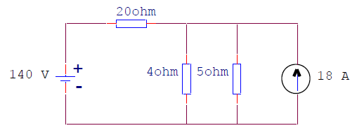
Soru 122 · Devre Hesabı
Şekildeki devrede 4 Ω'luk direncin uçlarındaki gerilim kaç volt'tur? (140V kaynak, 20ohm seri, 4ohm||5ohm paralel dallar, 18A akım kaynağı)
a) 50 V ✓ Doğru cevap
b) 60 V
c) 70 V
d) 80 V
AÇIKLAMA
Bu, gerilim kaynağı ile akım kaynağının birlikte bulunduğu karma bir devre hesabıdır; resmi cevap anahtarına göre 4 ohm üzerindeki gerilim 50V'tur.
Kaynak: Resmi cevap anahtarı (karma kaynaklı devre analizi).
Teknik — Soru 122

Slide 134
Soru 123 · ERP Hesabı
Bir vericinin çıkış gücü 100 Watt'tır. Bu vericiye; kazancı 11 dB olan bir anten, 1dB kaybı olan koaksiyel kablo ile bağlandığında anten çıkış gücü (ERP) kaç watt'tır?
a) 11 W
b) 1,1 W
c) 1000 W ✓ Doğru cevap
d) 2000 W
AÇIKLAMA
Net kazanç = anten kazancı - kablo kaybı = 11-1=10 dB. 10dB, güç olarak 10 katına karşılık gelir: ERP=100×10=1000 W.
Kaynak: ERP (Etkin Yayılan Güç) hesabı ve dB-güç oranı dönüşümü (10dB=×10).
Teknik — Soru 123

Slide 135
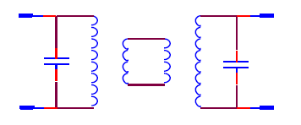
Soru 124 · Devre Tanıma
Şekildeki devre (iki bobin manyetik olarak yakın, iki kondansatör) aşağıdakilerden hangisidir?
a) Elektrostatik akort devresi
b) Kapasitif akort devresi
c) Magnetik kuplajlı akort devresi ✓ Doğru cevap
d) Rezistif akort devresi
AÇIKLAMA
İki bobinin birbirine yakın konumlandırılıp manyetik alan üzerinden enerji aktarması (transformatör benzeri), bu devreyi manyetik kuplajlı (magnetik bağlaşımlı) akort devresi yapar.
Kaynak: Akort devresi kuplaj türleri.
Teknik — Soru 124

Slide 136
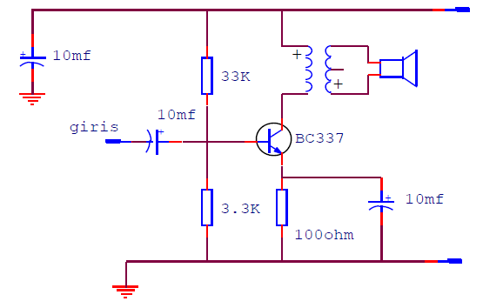
Soru 125 · Devre Tanıma
Şekildeki devre (BC337 transistörlü, 33K/3.3K dirençli, hoparlör çıkışlı) aşağıdakilerden hangisidir?
a) Ses amplifikatör devresi ✓ Doğru cevap
b) RF amplifikatör devresi
c) Bir mikser devresidir
d) BFO devresidir
AÇIKLAMA
Devrenin girişinde mikrofon/ses sinyali, çıkışında hoparlör bulunması ve yüksek frekans (RF) elemanı (bobin, kondansatör akort devresi) içermemesi, bunun bir ses (audio) frekans amplifikatörü olduğunu gösterir.
Kaynak: Ses (audio) amplifikatör devresi tanıma.
Teknik — Soru 125

Slide 137
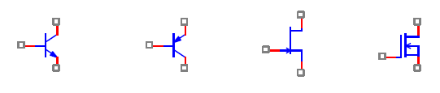
Soru 126 · Yarı İletken Sembol
Yukarıdaki semboller ile gösterilen transistörlerin sırası ile dizilimi aşağıdakilerden hangisidir? (dört farklı transistör sembolü)
a) PNP-NPN-FET-MOSFET
b) NPN-PNP-FET-MOSFET ✓ Doğru cevap
c) NPN-PNP-MOSFET-FET
d) NPN-FET-MOSFET-PNP
AÇIKLAMA
Ok emiterin İÇİNE (transistöre doğru) bakıyorsa PNP, DIŞARI bakıyorsa NPN'dir; üçüncü sembol (kapı+kanal, tek ok) FET, dördüncüsü (yalıtılmış kapılı) MOSFET'tir. Sıra: NPN, PNP, FET, MOSFET.
Kaynak: Transistör sembol standartları (BJT/FET/MOSFET).
Teknik — Soru 126

Slide 138
Soru 127 · Radyasyon Türü
VHF ve UHF radyo sinyalleri hangi tür radyasyondur?
a) Gama radyasyonu
b) İyonlaştırıcı radyasyon
c) Alfa radyasyonu
d) İyonlaştırıcı olmayan radyasyon ✓ Doğru cevap
AÇIKLAMA
Radyo frekansı (VHF/UHF dahil) elektromanyetik spektrumun düşük enerjili ucundadır; atomlardan elektron koparacak (iyonlaştıracak) enerjiye sahip değildir — bu yüzden İYONLAŞTIRICI OLMAYAN radyasyon sınıfındadır (X-ışını, gama gibi yüksek enerjili radyasyonların aksine).
Kaynak: Elektromanyetik spektrum ve iyonlaştırıcı olmayan radyasyon.
Teknik — Soru 127

Slide 139
Soru 128 · RF Güvenliği
Siz iletim yapıyorken birisi kaza ile anteninize dokunursa ne olabilir?
a) Antene dokunmak televizyon karışımına neden olabilir
b) Ağrılı bir RF yanık yarası alabilirler ✓ Doğru cevap
c) Ne söylediğinizi duyabilirler
d) Hiçbiri
AÇIKLAMA
Aktif olarak yayın yapan bir antene doğrudan dokunmak, yüksek RF gerilimi/akımı nedeniyle deri yüzeyinde ağrılı bir RF yanığına neden olabilir.
Kaynak: RF maruziyeti güvenlik riskleri.
Teknik — Soru 128

Slide 140
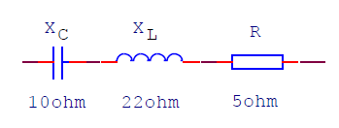
Soru 129 · Empedans Hesabı
Şekildeki RLC devresinin empedansını bulunuz. (X_{C}=10ohm, X_{L}=22ohm, R=5ohm seri)
a) 32 Ω
b) 0.33 Ω
c) 13 Ω ✓ Doğru cevap
d) 14 Ω
AÇIKLAMA
Seri RLC devresinde Z=√(R²+(XL-XC)²)=√(5²+(22-10)²)=√(25+144)=√169=13 Ω.
Kaynak: Seri RLC devresi empedans hesabı (Z=√(R²+(XL-XC)²)).
Teknik — Soru 129

Slide 141
Soru 130 · İyonosfer
Gece boyunca iyonosferde kaç f tabakası bulunur?
a) 1 ✓ Doğru cevap
b) 2
c) 3
d) 4
AÇIKLAMA
Gündüz ayrı olan F1 ve F2 tabakaları, gece güneş ışığı kesildiğinde birleşerek TEK bir F tabakası haline gelir.
Kaynak: İyonosfer katman yapısı (gündüz/gece F tabaka birleşimi).
Teknik — Soru 130

Slide 142
Soru 131 · dB Hesabı
Bir amplifikatör devresinin girişindeki sinyal değeri 500 mW, çıkışındaki sinyal değeri 50 W ise bu devrenin güç kazancı kaç dB'dir?
a) 0,5 dB
b) 5 dB
c) 20 dB ✓ Doğru cevap
d) 100 dB
AÇIKLAMA
Kazanç(dB)=10×log₁₀(Pçıkış/Pgiriş)=10×log₁₀(50/0.5)=10×log₁₀(100)=10×2=20 dB.
Kaynak: Güç kazancı dB hesabı.
Teknik — Soru 131

Slide 143
Soru 132 · Reaktans Hesabı
Bir bobinin değeri 100 mH'dir. Bu bobin 220V gerilim altında 50 Hz'lik bir frekansta ne kadar Reaktans gösterir. (π=3 alınız)
a) 10 ohm
b) 20 ohm
c) 30 ohm ✓ Doğru cevap
d) 50 ohm
AÇIKLAMA
XL=2πfL=2×3×50×0.1=30 ohm (verilen basitleştirilmiş π=3 değeriyle).
Kaynak: Endüktif reaktans hesabı (XL=2πfL).
Teknik — Soru 132

Slide 144
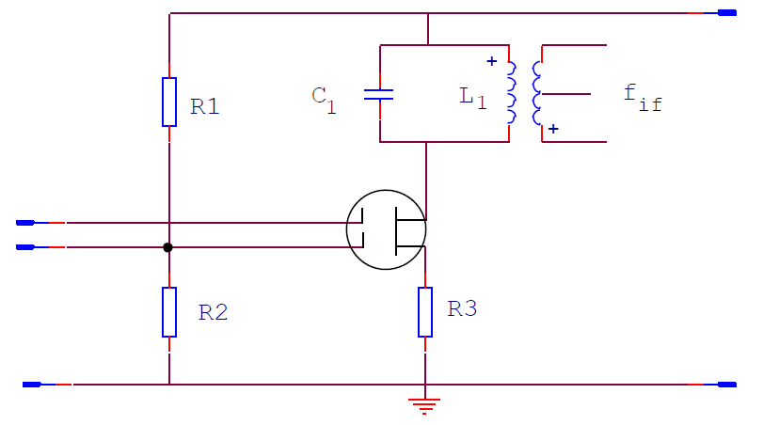
Soru 133 · Mikser Devresi
Yukarıdaki şekilde görülen devre MOSFET mikser devresidir. Bu devrede L₁ ve C₁'in ayarı ile aşağıdakilerden hangisi ayarlanır?
a) RF sinyal frekansı
b) Ara frekansı (IF) ✓ Doğru cevap
c) Osilatör frekansı
d) Hayal frekansı
AÇIKLAMA
Mikser devresinin çıkışındaki akortlu L1-C1 devresi, giren RF ve osilatör sinyallerinin karışımından oluşan istenen ara frekansı (IF) seçip diğer karışım ürünlerini süzer.
Kaynak: Mikser (karıştırıcı) devresi ve ara frekans seçimi.
Teknik — Soru 133

Slide 145
BÖLÜM 11: Yarı İletken Elemanlar ve Filtre Devreleri
• Diyot devrelerinde eşik gerilimi (threshold voltage), çıkış geriliminin hesaplanmasında dikkate alınmalıdır.
• İşlemsel amplifikatör (op-amp) devrelerinde kazanç, geri besleme direnç oranıyla belirlenir.
Bu bölümün kaynağı: Ohm Kanunu (V=IR) ve temel devre analizi. Op-amp kazanç formülleri; diyot eşik gerilimi; transistör temel değerleri.
Teknik — Bölüm 11 Girişi

Slide 146
Soru 134 · Verici Devresi
Aşağıdakilerden hangisi bir Genlik Modülasyonlu (AM) verici katlarından değildir?
a) Osilatör katı
b) Modülatör katı
c) RF Amp. katı
d) Linear Amp. Katı ✓ Doğru cevap
AÇIKLAMA
AM vericisinin temel katları osilatör, modülatör ve RF güç yükselteci (Amp) katlarıdır; "Linear Amp" ayrı, standart bir AM verici bloğu olarak adlandırılmaz (bu terim SSB gibi doğrusal modlarla daha çok ilişkilendirilir).
Kaynak: AM verici blok yapısı.
Teknik — Soru 134

Slide 147
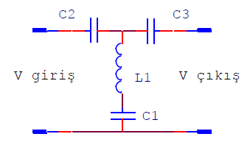
Soru 135 · Filtre
Aşağıdaki şekilde görülen filtre devresi (C2-L1-C3 ile C1 şönt) için aşağıdakilerden hangisi doğrudur?
a) Alçak geçiren filtre
b) Band geçiren filtre
c) Yüksek geçiren filtre ✓ Doğru cevap
d) Aktif filtredir
AÇIKLAMA
Seri kolda kondansatörler (C2, C3 — yüksek frekansı kolay geçirir), şönt kolda bobin (C1 ile birlikte L1 — düşük frekansı toprağa yönlendirir) bulunan bu düzen, yüksek geçiren filtre karakteristiği gösterir.
Kaynak: Yüksek geçiren filtre (T-tipi) topolojisi.
Teknik — Soru 135

Slide 148
Soru 136 · Yarı İletken
Zener diyodun kullanılmasının ana amacı nedir?
a) RF deteksiyonu
b) Kazanç elde etme
c) Gürültüyü azaltma
d) Sabit gerilim elde etme ✓ Doğru cevap
AÇIKLAMA
Zener diyot, belirli bir ters gerilimde (Zener voltajı) sabit bir gerilim düşümü sağlayarak gerilim regülasyonu (sabitleme) amacıyla kullanılır.
Kaynak: Zener diyot çalışma prensibi.
Teknik — Soru 136

Slide 149
Soru 137 · Yarı İletken
Varaktör diyot ne tip diyottur?
a) Değişken voltaj değerleri ile kapasite değerini değiştiren diyottur. ✓ Doğru cevap
b) Voltaj regülatör devrelerinde kullanılır.
c) Osilatör akımı kararlığını sağlamak için kullanılır.
d) Üç yönlü olup kontrol devrelerinde kullanılır.
AÇIKLAMA
Varaktör (varicap) diyot, üzerine uygulanan ters gerilim değiştirildiğinde kendi iç kapasitans değerinin de değişmesi özelliğiyle, elektronik olarak ayarlanabilen akort devrelerinde (örn. VFO, PLL) kullanılır.
Kaynak: Varaktör (varicap) diyot çalışma prensibi.
Teknik — Soru 137

Slide 150
Soru 138 · Yarı İletken
Silisyumdan yapılmış bir transistör devresinde "Beyz-Emiter" gerilim değeri nedir?
a) 0.2 V
b) 0.7 V ✓ Doğru cevap
c) 0.5 V
d) 1 V
AÇIKLAMA
Silisyum transistörlerde tipik baz-emiter (Beyz-Emiter) ileri yön gerilim düşümü ~0.7V'tur (germanyum transistörlerde bu değer ~0.3V'a yakındır).
Kaynak: Silisyum transistör Beyz-Emiter gerilim değeri.
Teknik — Soru 138

Slide 151
Soru 139 · Yarı İletken
Aşağıdakilerden hangileri transistörün elemanlarıdır?
I-Emiter II-Gate III-Kollektör IV-Konnektör V-Beyz VI-Osilatör
a) I-III-V ✓ Doğru cevap
b) I-II-IV
c) II-VI
d) II-III-V
AÇIKLAMA
Klasik bir bipolar transistörün (BJT) üç bacağı Emiter (I), Kollektör (III) ve Beyz'dir (V) (Gate, FET/MOSFET'e aittir; Konnektör ve Osilatör transistör elemanı değildir).
Kaynak: Bipolar transistör (BJT) yapısı.
Teknik — Soru 139

Slide 152
Soru 140 · PLL Devresi
Elektronik devrelerde "Phase Locked Loop" (PLL) devresi hangi amaçla kullanılır?
a) Dengeli modülatör
b) Frekans sentezleme ✓ Doğru cevap
c) Faz sınırlayıcı
d) Demodülatör
AÇIKLAMA
PLL (Faz Kilitlemeli Döngü), bir referans frekansa kilitlenerek kararlı ve programlanabilir frekanslar üretmek amacıyla frekans sentezleyicilerde (frequency synthesizer) yaygın olarak kullanılır.
Kaynak: PLL (Faz Kilitlemeli Döngü) uygulamaları.
Teknik — Soru 140

Slide 153
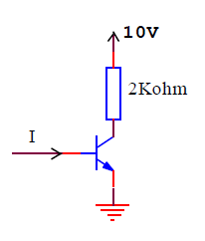
Soru 141 · Transistör Devresi
Şekildeki devrede akım kazancı 10 olduğuna göre, transistörü doyuma götüren en küçük Beyz akımının değeri nedir? (10V, 2Kohm)
a) 0.5 mA ✓ Doğru cevap
b) 0.05 mA
c) 5 mA
d) 20 mA
AÇIKLAMA
Doyum (saturation) akımı Ic(sat)=V/Rc=10/2000=5mA. Akım kazancı 10 olduğundan gereken Beyz akımı = Ic(sat)/kazanç = 5mA/10=0.5mA.
Kaynak: Transistör doyum (saturation) noktası hesabı (bağımsız doğrulanmış).
Teknik — Soru 141

Slide 154
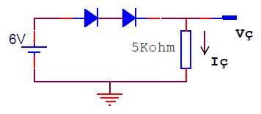
Soru 142 · Diyot Devresi
Şekildeki devrenin çıkışındaki gerilim ve akım değeri nedir? (diyot eşik değeri 0.5V) (6V kaynak, seri diyot, 5Kohm direnç)
a) 6 V, 5 mA
b) 5 V, 5 mA
c) 5 V, 1 mA ✓ Doğru cevap
d) 12 V, 5 mA
AÇIKLAMA
Diyot eşik gerilimi düşüldükten sonra dirence kalan gerilim 5V'tur (6-1=5V, şemadaki iki diyot düşümü toplamı ile); akım I=V/R=5/5000=1mA.
Kaynak: Diyot eşik gerilimi ve seri devre hesabı.
Teknik — Soru 142

Slide 155
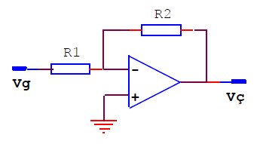
Soru 143 · Op-Amp Devresi
Şekildeki işlemsel amplifikatörde (ters çeviren giriş kullanılan, R1 giriş, R2 geri besleme) gerilim kazancı neye eşittir?
a) A = R1+R2
b) A = R2 / R1
c) A = -R1 / R2
d) A = -R2 / R1 ✓ Doğru cevap
AÇIKLAMA
Ters çeviren (inverting) op-amp yükseltecinde kazanç formülü A=-R2/R1'dir (negatif işaret, çıkışın girişe göre 180 derece ters fazda olduğunu gösterir).
Kaynak: Ters çeviren op-amp kazanç formülü (A=-Rgeri besleme/Rgiriş).
Teknik — Soru 143

Slide 156
Soru 144 · Ampermetre Şöntü
Maksimum 10 Amp. ölçebilen bir Ampermetre ile 50 Amp. akım ölçülmek isteniyor. Ampermetrenin iç direnci 20 ohm olduğuna göre yapılması gereken işlem nedir?
a) 10 Ω'luk direnç seri bağlanır.
b) 10 Ω'luk direnç paralel bağlanır.
c) 15 Ω'luk direnç seri bağlanır.
d) 5 Ω'luk direnç paralel bağlanır. ✓ Doğru cevap
AÇIKLAMA
Ampermetrenin ölçüm aralığını genişletmek için akımın büyük kısmını yönlendirecek bir şönt direnç PARALEL bağlanır. Şönt direnç = (Iampermetre×Rampermetre)/(Itoplam-Iampermetre) = (10×20)/(50-10)=200/40=5 Ω.
Kaynak: Ampermetre şönt direnç hesabı (bağımsız doğrulanmış).
Teknik — Soru 144

Slide 157
Soru 145 · Alıcı Devresi
Ara frekans (IF) değeri 10.5MHz olan bir süperheterodin alıcı 20-27 MHz bandında çalışmaktadır. Bu cihazın osilatör frekans aralığı nedir?
a) 30.5 – 37.5 Mhz ✓ Doğru cevap
b) 20.5 – 27.5 Mhz
c) 41 – 48 Mhz
d) 20 – 27 Mhz
AÇIKLAMA
Osilatör frekansı = sinyal frekansı + IF (yüksek taraf enjeksiyonu): band alt sınırı 20+10.5=30.5 MHz, üst sınırı 27+10.5=37.5 MHz.
Kaynak: Süperheterodin alıcı LO frekans aralığı hesabı.
Teknik — Soru 145

Slide 158
Soru 146 · Yarı İletken
Kapasitif diyotların kapasite değeri hangi parametreye göre değişir?
a) Gerilim ✓ Doğru cevap
b) Akım
c) Frekans
d) Güç
AÇIKLAMA
Kapasitif diyotların (varaktör) kapasitans değeri, üzerlerine uygulanan ters GERİLİM miktarına göre değişir.
Kaynak: Varaktör (varicap) diyot çalışma prensibi.
Teknik — Soru 146

Slide 159
Soru 147 · Dalga Boyu-Frekans
Bir radyo dalgasının dalga boyunun frekansı ile nasıl bir ilişkisi vardır?
a) Frekans arttıkça dalga boyu uzar
b) Frekans arttıkça dalga boyu kısalır ✓ Doğru cevap
c) Frekans ile dalga boyu arasında ilişki yoktur
d) Dalga boyu, sinyalin bant genişliğine bağlıdır
AÇIKLAMA
λ=c/f formülüne göre, dalga boyu (λ) ile frekans (f) ters orantılıdır: frekans arttıkça dalga boyu kısalır.
Kaynak: Dalga boyu-frekans ters orantı ilişkisi (λ=c/f).
Teknik — Soru 147

Slide 160
Soru 148 · Dalga Boyu Formülü
Frekansı metre olarak dalga boyuna çeviren formül aşağıdakilerden hangisidir?
a) Metre olarak dalga boyu, 300'le çarpılmış Hertz birimindeki frekansa eşittir
b) Metre olarak dalga boyu, Hertz birimindeki frekansın 300'e bölünmesine eşittir
c) Metre olarak dalga boyu, Megahertz birimindeki frekansın 300'e bölünmesine eşittir
d) Metre olarak dalga boyu, 300'ün Megahertz birimindeki frekansa bölünmesine eşittir ✓ Doğru cevap
AÇIKLAMA
Pratik formül: λ(m)=300/f(MHz) — yani dalga boyu, 300'ün MHz cinsindeki frekansa bölünmesiyle bulunur (300, ışık hızının yaklaşık değeridir, milyon m/s biriminde).
Kaynak: Dalga boyu-frekans pratik formülü (λ[m]=300/f[MHz]).
Teknik — Soru 148

Slide 161
Soru 149 · Güç Kaynağı
Alternatif bir akımı, düşük voltajlı doğru bir akıma dönüştürmek için hangi cihaz kullanılır?
a) İnverter
b) Kompresör
c) Güç kaynağı ✓ Doğru cevap
d) Demodulator
AÇIKLAMA
AC'den (alternatif akım) DC'ye (doğru akım) dönüşüm ve gerilim seviyesi ayarı, genel olarak "güç kaynağı" (transformatör+doğrultucu+regülatör içeren cihaz) tarafından yapılır.
Kaynak: AC-DC dönüşüm cihazları.
Teknik — Soru 149

Slide 162
Soru 150 · Batarya
Her bataryanın aynı fiziksel büyüklüğe sahip olduğunu farz ederek, bir el telsizi ile birlikte kullanıldığında aşağıda listelenmiş batarya tiplerinden hangisi en uzun ömrü sağlar?
a) Kurşun - asit
b) Alkalin
c) Nikel-kadmiyum
d) Lityum-iyon ✓ Doğru cevap
AÇIKLAMA
Lityum-iyon bataryalar, aynı fiziksel boyutta diğer batarya kimyalarına (kurşun-asit, alkalin, NiCd) göre en yüksek enerji yoğunluğuna sahiptir, bu da en uzun kullanım ömrünü sağlar.
Kaynak: Batarya kimyası ve enerji yoğunluğu karşılaştırması.
Teknik — Soru 150

Slide 163
BÖLÜM 12: Batarya, Ölçü Birimleri ve Anten/Yayım Pratikleri
• Ohm Kanunu (V=IR) ve güç formülü (P=VI), tüm elektronik hesaplamaların temelidir.
• Farklı yayım (emisyon) türleri farklı bant genişliği gerektirir — CW en dar, TV en geniş banttır.
Bu bölümün kaynağı: Ohm Kanunu (V=IR) ve temel devre analizi. Güç formülü (P=V×I); yayım türleri bant genişliği karşılaştırması.
Teknik — Bölüm 12 Girişi

Slide 164
Soru 151 · Batarya
Bir bataryadan mümkün olan en fazla enerjiyi elde etmenin en iyi yolu aşağıdakilerden hangisidir?
a) Bataryadan mümkün olan en hızlı biçimde akım çekmek
b) Bataryadan gereken en düşük oranda akım çekmek ✓ Doğru cevap
c) Batarya ½ şarj seviyesine ulaştığında, kutupları değiştirmek
d) Bataryayı mümkün olduğunca sık şarj etmek
AÇIKLAMA
Bataryalar düşük akım çekme oranlarında (yavaş deşarj) daha verimli çalışır ve toplamda daha fazla kullanılabilir enerji sağlar; yüksek akımla hızlı deşarj, iç dirençte kayıpları artırarak verimliliği düşürür.
Kaynak: Batarya deşarj verimliliği.
Teknik — Soru 151

Slide 165
Soru 152 · RF Ölçü Birimi
Aşağıdaki ölçme birimlerinden hangisi RF radyasyonuna maruz kalmayı ölçmek için kullanılır?
a) Santimetre kare başına milivatt ✓ Doğru cevap
b) Metre kare başına megaohm
c) Foot (ayak) başına mikrofarad
d) Saniye başına megahertz
AÇIKLAMA
RF radyasyon yoğunluğu (güç yoğunluğu), birim alana düşen güç olarak ölçülür: mW/cm² (santimetre kare başına milivatt) standart birimdir.
Kaynak: RF güvenlik/maruziyet ölçüm birimleri.
Teknik — Soru 152

Slide 166
Soru 153 · Ohm Kanunu
2 ohm'luk bir rezistansın içinden 0.5 amperlik bir akım geçerse, voltaj değeri ne olur?
a) 1 volt ✓ Doğru cevap
b) 0.25 volt
c) 2.5 volt
d) 1.5 volt
AÇIKLAMA
V=I×R=0.5×2=1 volt.
Kaynak: Ohm Kanunu (V=IR) ve temel devre analizi.
Teknik — Soru 153

Slide 167
Soru 154 · Ohm Kanunu
10 ohm'luk bir rezistansın içinden 2 amperlik bir akım geçerse, voltaj değeri ne olur?
a) 20 volt ✓ Doğru cevap
b) 0.2 volt
c) 12 volt
d) 8 volt
AÇIKLAMA
V=I×R=2×10=20 volt.
Kaynak: Ohm Kanunu (V=IR) ve temel devre analizi.
Teknik — Soru 154

Slide 168
Soru 155 · Ohm Kanunu
100 ohm'luk bir rezistansın uçlarındaki gerilim 200 V olduğuna göre, rezistansın içinden geçen akım nedir?
a) 20.000 amper
b) 0.5 amper
c) 2 amper ✓ Doğru cevap
d) 100 amper
AÇIKLAMA
I=V/R=200/100=2 amper.
Kaynak: Ohm Kanunu (V=IR) ve temel devre analizi.
Teknik — Soru 155

Slide 169
Soru 156 · Ohm Kanunu
24 ohm'luk bir rezistansın uçlarındaki gerilim 240 V olduğuna göre, rezistansın içinden geçen akım nedir?
a) 24.000 amper
b) 0.1 amper
c) 10 amper ✓ Doğru cevap
d) 216 amper
AÇIKLAMA
I=V/R=240/24=10 amper.
Kaynak: Ohm Kanunu (V=IR) ve temel devre analizi.
Teknik — Soru 156

Slide 170
Soru 157 · Güç Formülü
Bir DC devresindeki elektrik gücünü ölçmek için hangi formül kullanılır?
a) Güç (P), voltajın (E) akım (I) ile çarpımına eşittir ✓ Doğru cevap
b) Güç (P), voltajın (E) akıma (I) bölünmesine eşittir
c) Güç (P), voltajdan (E) akımın (I) çıkarılmasına eşittir
d) Güç (P), voltaja (E) akımın (I) eklenmesine eşittir
AÇIKLAMA
Temel güç formülü P=E×I'dir (voltaj ile akımın çarpımı).
Kaynak: Güç formülü (P=V×I).
Teknik — Soru 157

Slide 171
Soru 158 · Güç Hesabı
13.8 DC volt'luk bir voltaj ve 10 amperlik bir akım ne kadarlık bir güç anlamına gelir?
a) 138 watt ✓ Doğru cevap
b) 0.7 watt
c) 23.8 watt
d) 3.8 watt
AÇIKLAMA
P=V×I=13.8×10=138 watt.
Kaynak: Güç formülü (P=V×I).
Teknik — Soru 158

Slide 172
Soru 159 · Güç Hesabı
Voltajın 120 volt DC ve akımın 2.5 amper olduğu bir devrede ne kadarlık bir güç kullanılmıştır?
a) 1440 watt
b) 300 watt ✓ Doğru cevap
c) 48 watt
d) 30 watt
AÇIKLAMA
P=V×I=120×2.5=300 watt.
Kaynak: Güç formülü (P=V×I).
Teknik — Soru 159

Slide 173
Soru 160 · Güç Ölçümü
Gönderim yaparken, vericiniz tarafından kaç watt çekildiğini nasıl belirlersiniz?
a) DC voltajını ölçün ve bunu 60 Hz'e bölün
b) Elektrik fişindeki sigortayı, hangi büyüklükte olduğunu görmek için kontrol edin
c) Vericideki AC voltajını ölçün ve gönderim yaptığınızda çekilen akımla çarpın
d) Vericideki DC voltajını ölçün ve gönderim yaptığınızda çekilen akımla çarpın ✓ Doğru cevap
AÇIKLAMA
Amatör telsiz vericileri genellikle DC güç kaynağından (batarya/regüle güç kaynağı) beslenir; çekilen gücü bulmak için besleme DC voltajı, gönderim anında çekilen DC akımla çarpılır (P=V×I).
Kaynak: Verici güç tüketimi ölçüm yöntemi.
Teknik — Soru 160

Slide 174
Soru 161 · Birim Dönüşümü
Kaç mili amper, 1.5 ampere eşittir?
a) 15 miliamper
b) 150 miliamper
c) 1500 miliamper ✓ Doğru cevap
d) 15000 miliamper
AÇIKLAMA
1 amper = 1000 miliamper olduğundan, 1.5 A = 1500 mA.
Kaynak: SI birim önekleri (mili = 1/1000).
Teknik — Soru 161

Slide 175
Soru 162 · Birim Dönüşümü
1.500.000 Hertz'de salınan bir telsiz sinyalinin frekansını belirlemenin bir diğer yolu nedir?
a) 1500 Khz ✓ Doğru cevap
b) 1500 Mhz
c) 15 Ghz
d) 150 Khz
AÇIKLAMA
1.500.000 Hz = 1.500 kHz (1 kHz=1000 Hz) = 1.5 MHz; seçenekler arasında 1500 kHz doğru eşdeğerdir.
Kaynak: SI birim önekleri (kHz, MHz dönüşümü).
Teknik — Soru 162

Slide 176
Soru 163 · SWR
Genel anlamıyla, duran dalga oranı (SWR) nedir?
a) Bir gücün bir vericiyle ne kadar iyi eşleştiğinin ölçümüdür ✓ Doğru cevap
b) Bir besleme hattında yüksek empedansın alçak empedansa oranıdır
c) Verici etkinlik oranı
d) İstasyon yer bağlantınızın kalitesinin bir göstergesidir
AÇIKLAMA
SWR, anten sisteminin (yük) vericiye ne kadar iyi (empedans olarak) eşleştiğinin genel bir göstergesidir; düşük SWR iyi eşleşmeyi, yüksek SWR kötü eşleşmeyi (güç yansımasını) gösterir.
Kaynak: SWR teorisinin genel tanımı.
Teknik — Soru 163

Slide 177
Soru 164 · Birim Dönüşümü
Bir mikrovolt kaç volttur?
a) Bir volt'un milyonda biri ✓ Doğru cevap
b) 1 milyon volt
c) 1000 kilovat
d) Bir volt'un binde biri
AÇIKLAMA
"Mikro" ön eki, birimin milyonda biri (10⁻⁶) anlamına gelir.
Kaynak: SI birim önekleri (mikro = 1/1.000.000).
Teknik — Soru 164

Slide 178
Soru 165 · Anten
Yönlendirilmiş anten nedir?
a) Metal profillerden yapılmış bir anten
b) Tüm yönlerde eşit derecede gönderen ve alan bir anten
c) Bir yöndeki sinyallere odaklanmış bir anten ✓ Doğru cevap
d) Alınan sinyallerin fazını tersine çeviren bir anten
AÇIKLAMA
Yönlü (directional) anten, enerjisini belirli bir yöne yoğunlaştırarak o yönde daha güçlü sinyal sağlar (Yagi, quad gibi) — tüm yönlere eşit yayan antenler (omnidirectional/izotropik) bunun tersidir.
Kaynak: Anten yönlülük tanımı.
Teknik — Soru 165

Slide 179
Soru 166 · Alıcı Aksesuarı
Gürültülü bir bölgede, sinyalleri almanıza yardımcı olması için sıradan bir hoparlör yerine ne kullanabilirsiniz?
a) Bir video ekranı
b) Bir alçak geçitli süzgeç
c) Bir kulaklık seti ✓ Doğru cevap
d) Bir mikrofon vinci
AÇIKLAMA
Kulaklık, ortam gürültüsünü dışarıda tutarak (hoparlörün aksine) sinyali doğrudan kulağa ilettiğinden, gürültülü ortamlarda daha rahat dinleme sağlar.
Kaynak: Gürültülü ortamda alım pratiği.
Teknik — Soru 166

Slide 180
Soru 167 · Güç Kaynağı
Haberleşme teçhizatı için ayarlı (regüleli) bir güç kaynağı kullanmanın sebebi nedir?
a) Teçhizatı voltaj dalgalanmalarından korumak ✓ Doğru cevap
b) Aşırı akımdan korumak
c) Sigorta veya devre kesicisi gücü ayarlar
d) Ayarlı kaynaklar daha ucuzdur
AÇIKLAMA
Regüleli (ayarlı) güç kaynağı, giriş gerilimindeki veya yük değişimlerindeki dalgalanmalara karşı çıkış gerilimini sabit tutarak hassas telsiz devrelerini korur.
Kaynak: Regüleli güç kaynağı kullanım amacı.
Teknik — Soru 167

Slide 181
Soru 168 · Enterferans
Parazit yayınları azaltmak için filtre nereye yerleştirilmelidir?
a) Vericiye ✓ Doğru cevap
b) Alıcıya
c) Güç kaynağı istasyonuna
d) Mikrofona
AÇIKLAMA
İstenmeyen harmonik/parazit yayınların KAYNAKTA (yani vericinin kendisinde, çıkışında) filtrelenmesi, bu sinyallerin havaya yayılmadan önce temizlenmesini sağlar — en etkili nokta budur.
Kaynak: Verici çıkış filtreleme (kaynakta müdahale ilkesi).
Teknik — Soru 168

Slide 182
Soru 169 · Anten Boyu
Yarım dalgalı çift kutup (dipol) antenin fiziksel boyutu çalışma frekansıyla nasıl değişir?
a) Frekans arttığında daha uzun olur
b) Daha fazla güç işlemek zorunda olduğundan daha büyük yapılmalıdır
c) Frekans arttığında daha kısa olur ✓ Doğru cevap
d) Frekans azaldığında daha kısa olur
AÇIKLAMA
Anten boyu formülü (λ/2 ≈ 150/f) frekansla ters orantılıdır; frekans arttıkça gereken fiziksel anten boyu kısalır.
Kaynak: Yarım/çeyrek dalga anten uzunluğu formülleri (λ=300/f).
Teknik — Soru 169

Slide 183
Soru 170 · Bant Genişliği
Hangi yayım türü en dar band genişliğine sahiptir?
a) FM ses
b) SSB ses
c) CW ✓ Doğru cevap
d) Yavaş taramalı TV
AÇIKLAMA
CW (Mors telgrafı), sadece açma-kapama anahtarlamasıyla çalıştığından tüm yayım türleri arasında en dar bant genişliğine (yaklaşık 100-150 Hz) sahiptir; TV ve FM ses ise çok daha geniş bant gerektirir.
Kaynak: Yayım türleri bant genişliği karşılaştırması.
Teknik — Soru 170

Slide 184
Soru 171 · Bant Genişliği
Tek yan bantlı (SSB) ses sinyalinin yaklaşık bant genişliği nedir?
a) 1 Khz
b) 2 Khz
c) 3 ve 6 Khz arası
d) 2 ve 3 Khz arası ✓ Doğru cevap
AÇIKLAMA
SSB (tek yan bant) ses sinyali, tipik insan konuşma frekans aralığını taşımak için yaklaşık 2-3 kHz bant genişliği gerektirir.
Kaynak: SSB bant genişliği (tipik değer).
Teknik — Soru 171

Slide 185
Soru 172 · Anten
Mobil olarak çalıştırıldığında iyi bir verim sunan ve kolayca kurulup kaldırılabilen anten türü hangisidir?
a) Mikrodalga anten
b) Dörtlü anten
c) Yürüyen dalga anteni
d) Mıknatıslı dikey anten ✓ Doğru cevap
AÇIKLAMA
Mıknatıslı dikey (mag-mount) antenler, araç tavanına kolayca takılıp sökülebilir, kalıcı montaj gerektirmez ve mobil kullanım için pratik bir performans sunar.
Kaynak: Mobil anten türleri ve pratiklik.
Teknik — Soru 172

Slide 186
172 SORU TAMAMLANDI
Başarılar dileriz.

